Slide 1
淮北师范大学 “淮师心声”综合服务平台
2024年12月

Slide 2
操作说明
01

Slide 3
1.11
项目概括
针对学校现有信息门户平台中未建设完善的师生应用服务场景，提供线上定制化流程微服务，新建以下微应用服务。
“淮师心声”服务大厅
报修
投诉、建议
失物招领
满意度调查等

Slide 4
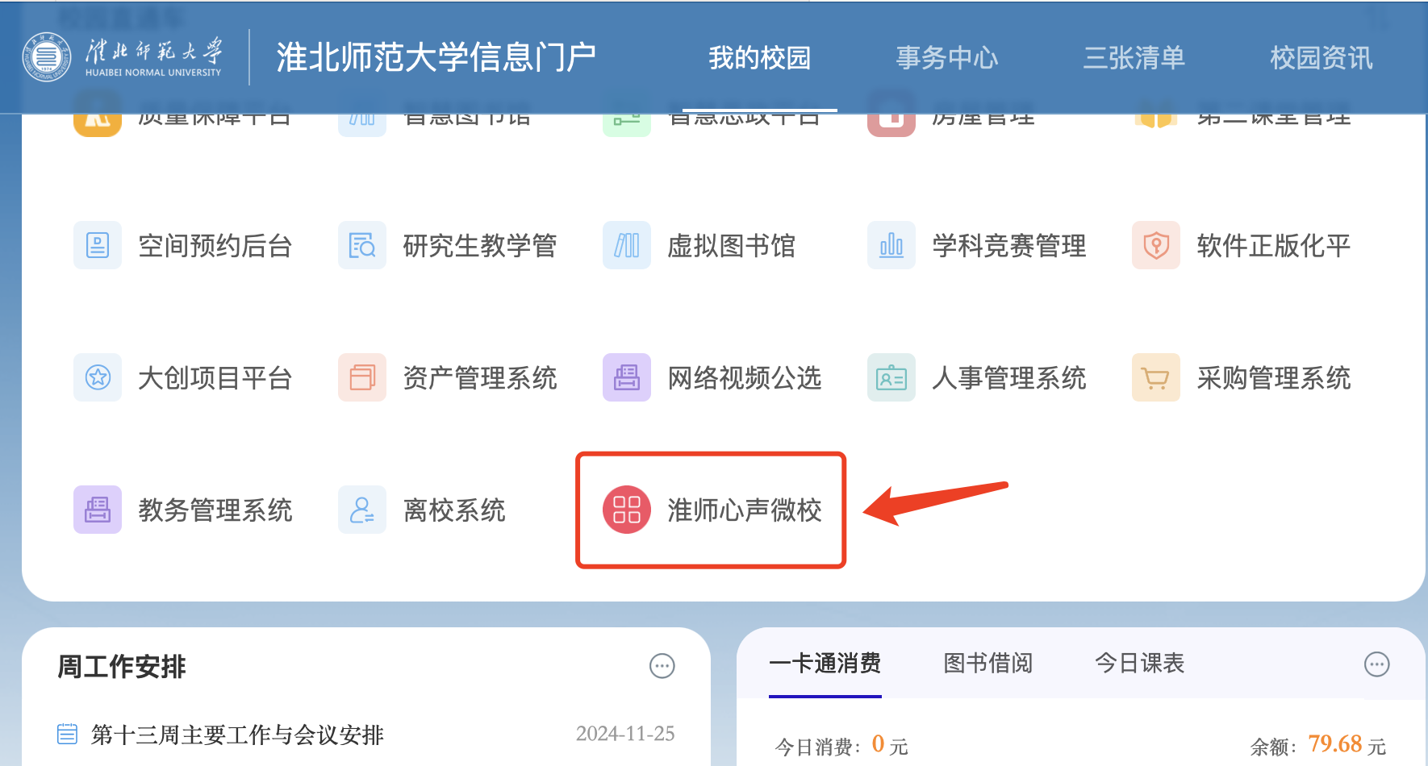
1.11
建设效果
1、“淮师心声”服务大厅
电脑端
目前主要集成功能包括：我要报修、我要投诉、失物招领、服务热线等

Slide 5
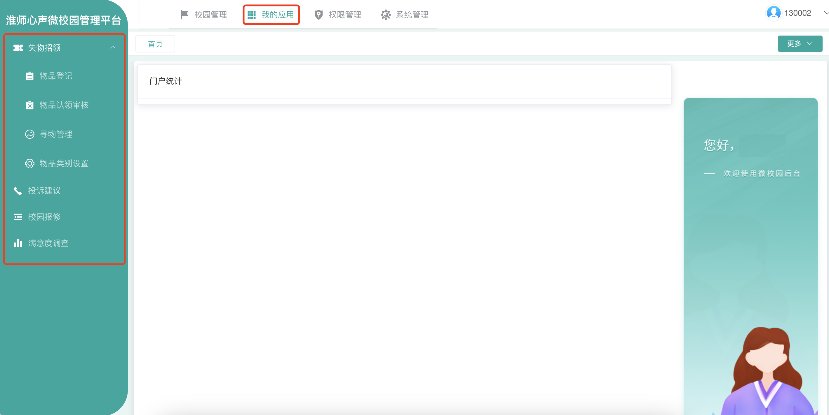
1.11
建设效果
1、“淮师心声”服务大厅
PC端主要为管理员使用端，包括应用配置、系统权限配置。
普通用户也可登陆PC端进行报修、投诉、失物招领等功能。

Slide 6
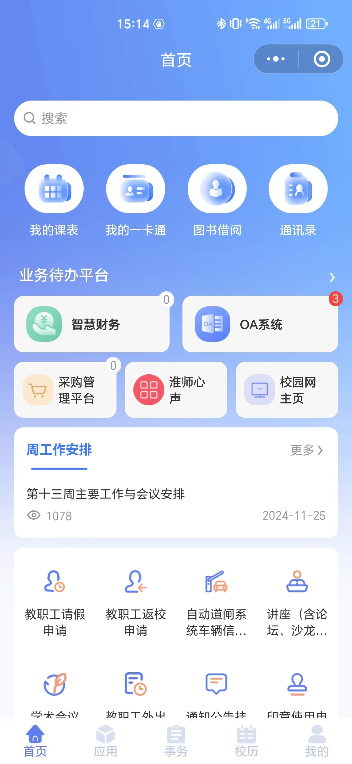
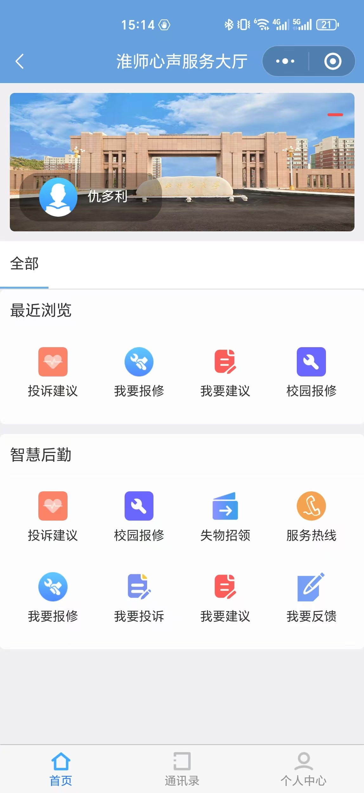
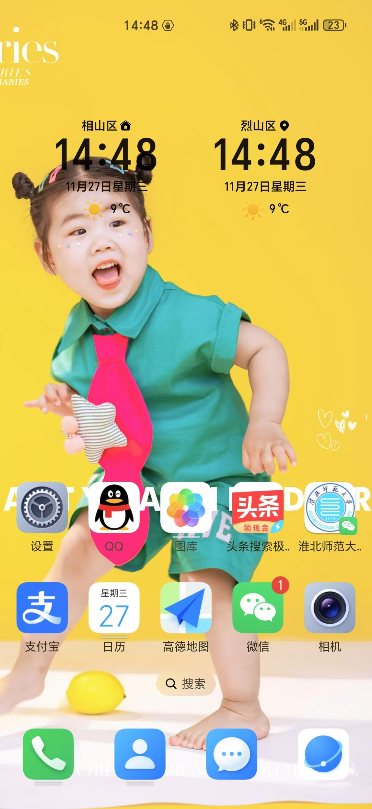
1.11
建设效果
1、“淮师心声”服务大厅
移动端：
淮北师范大学信息门户微信小程序

Slide 7
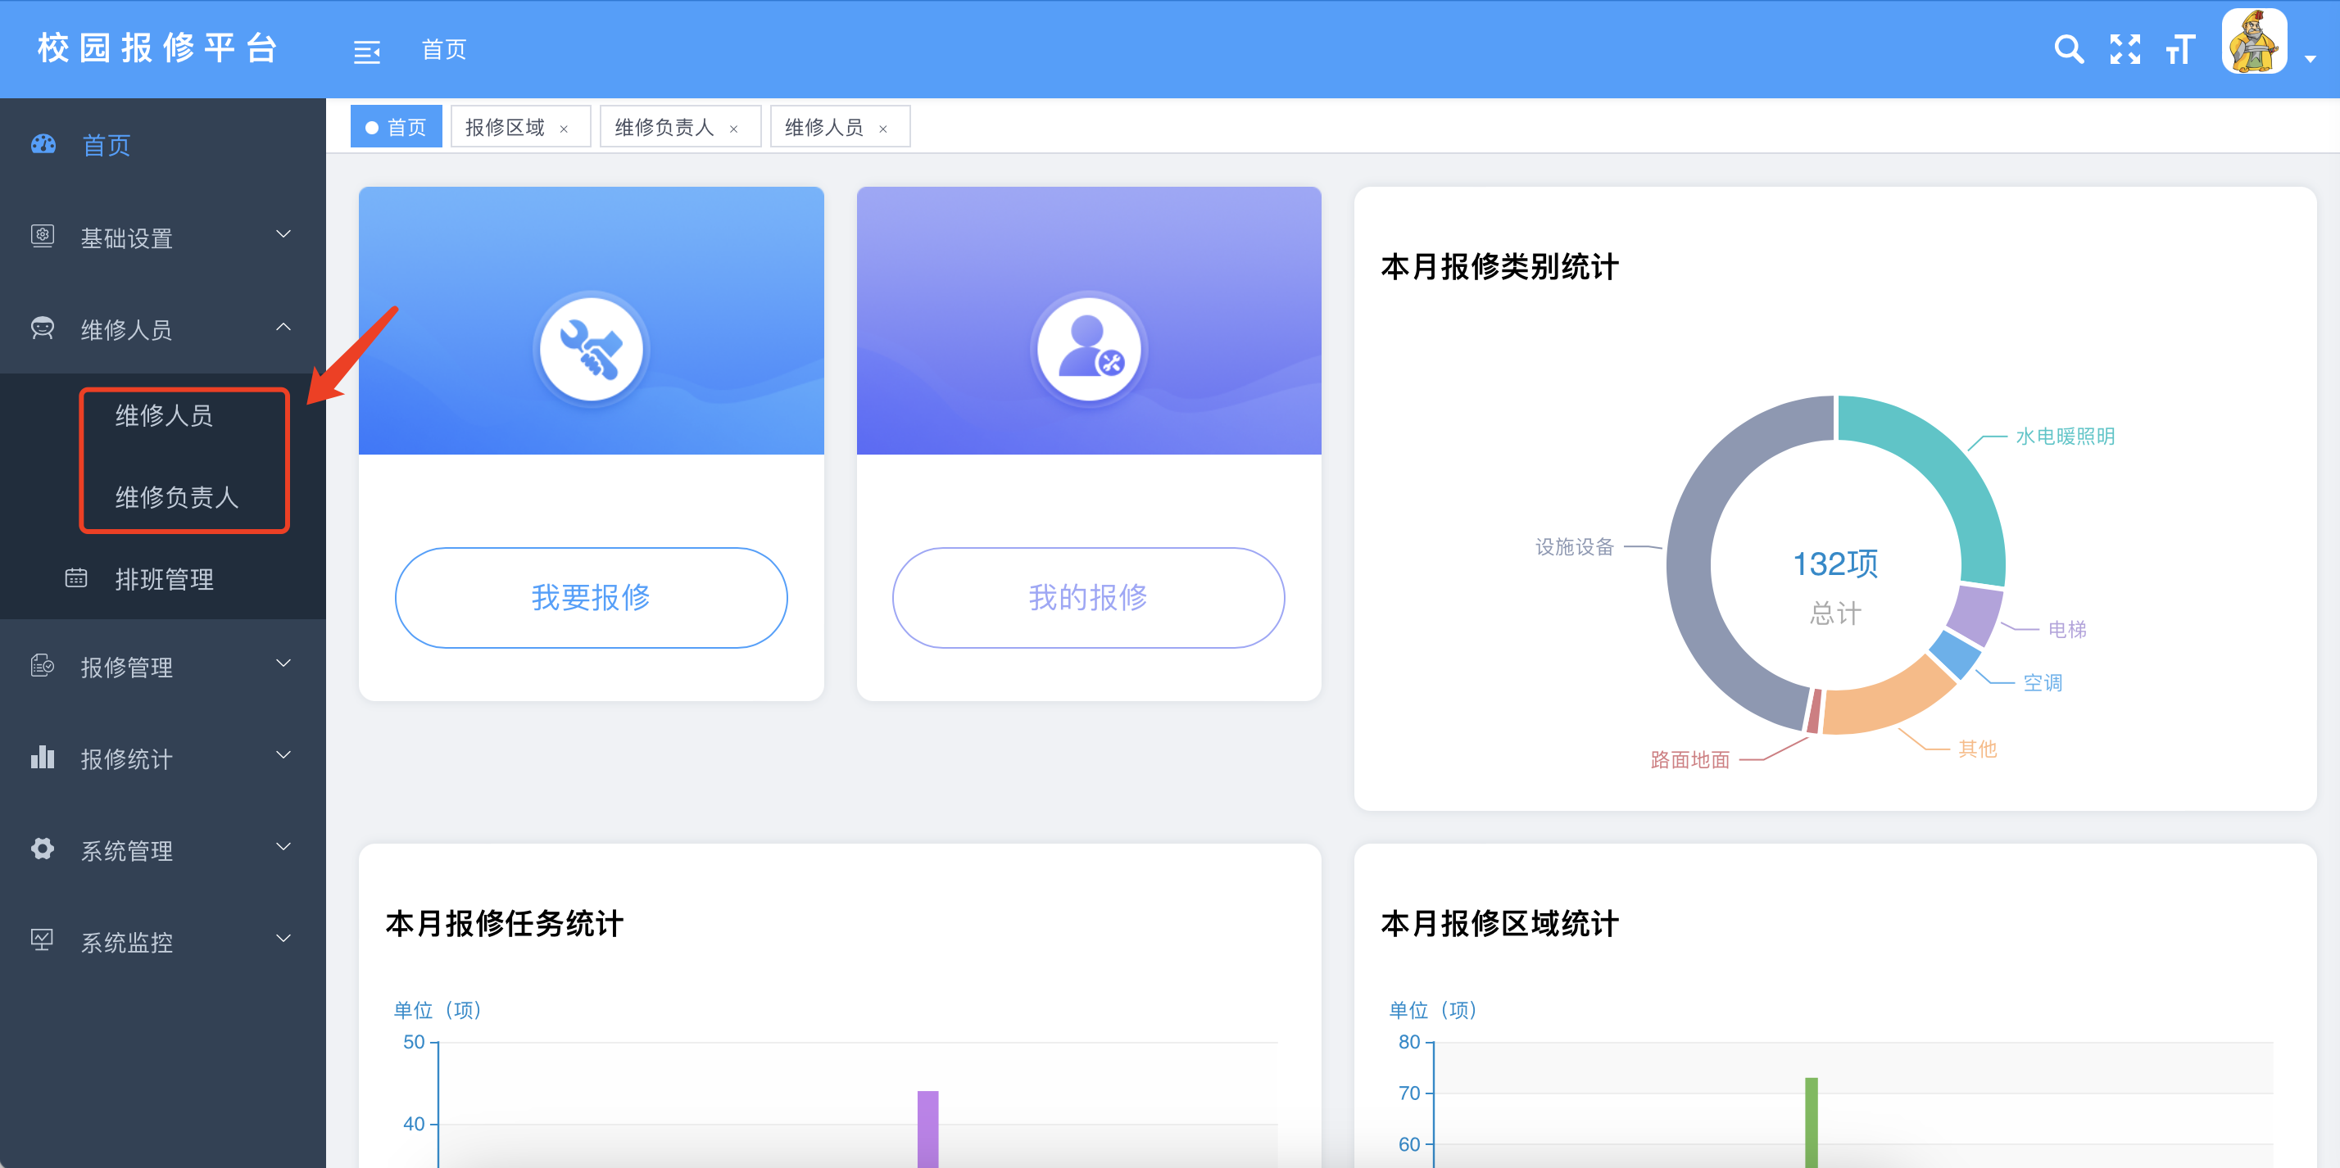
1.11
建设效果
2、报修
四种角色：
1、校级管理员
校办指定专人负责，具有超级管理员账号权限。
2、部门管理员
各部门指定专人负责，具有本部门管理权限，分配报修任务，派单至下属具体科室，可维护本部门报修类别、维修人员。
3、科室管理员（维修人员）
设置为具体科室负责人，具有接单、维修权限。
4、普通用户
全校师生用户。
后台管理人员设置界面

Slide 8
1.11
建设效果
2、总体流程
直接扫码
移动端：“淮北师范大学信息门户”小程序
报修
填入报修信息
部门管理员
派单
科室/人
（维修人员）
维修
用户
维修完成，评价
PC端：信息门户大厅登录
转给其他部门负责人
校办管理员
非本部门报修，退回。
无效报修，驳回
催办（待建）

Slide 9
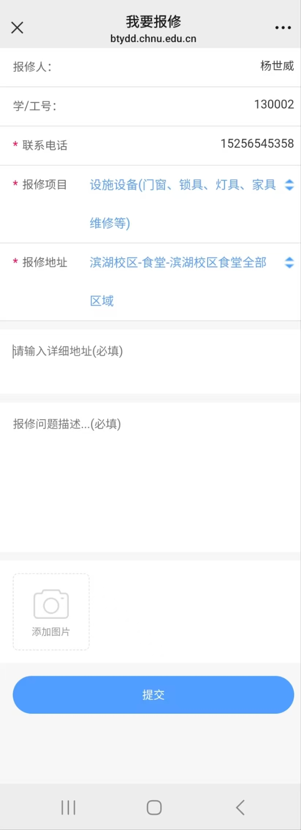
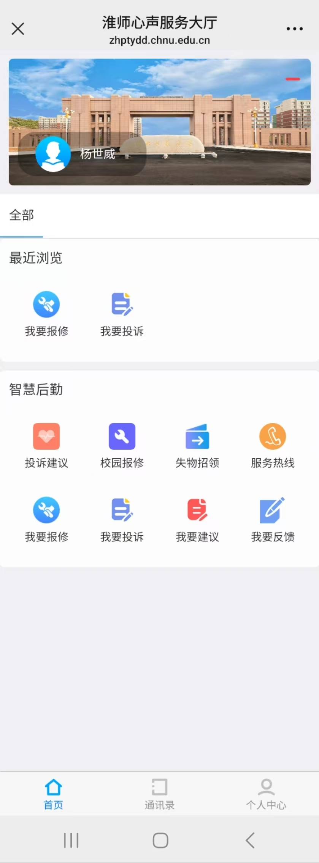
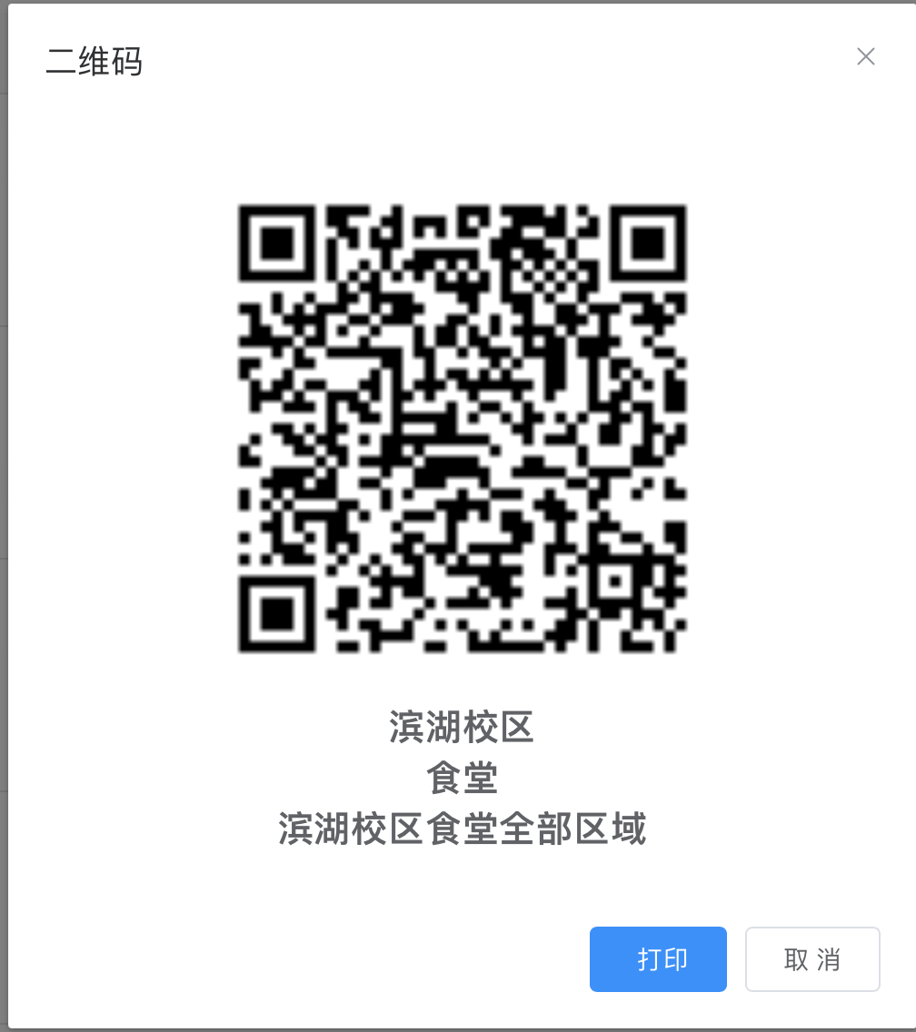
1.11
建设效果
2、普通用户报修
两种报修方式：
2、登陆报修
登陆移动端账号，点击“我要报修”。
1、扫码报修
系统导出二维码打印，直接扫码报修
直接进入报修界面
登陆进入报修界面
填完信息提交即可

Slide 10
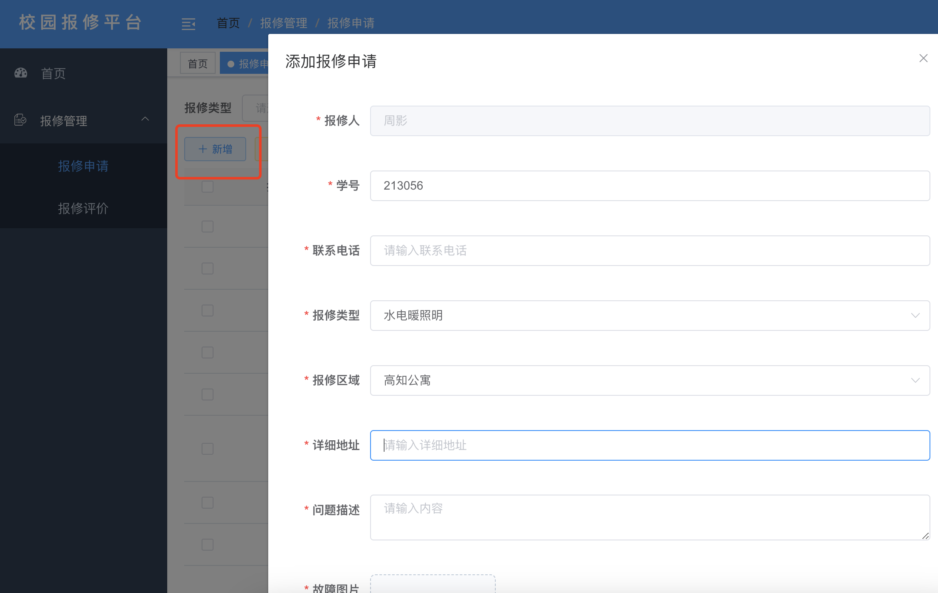
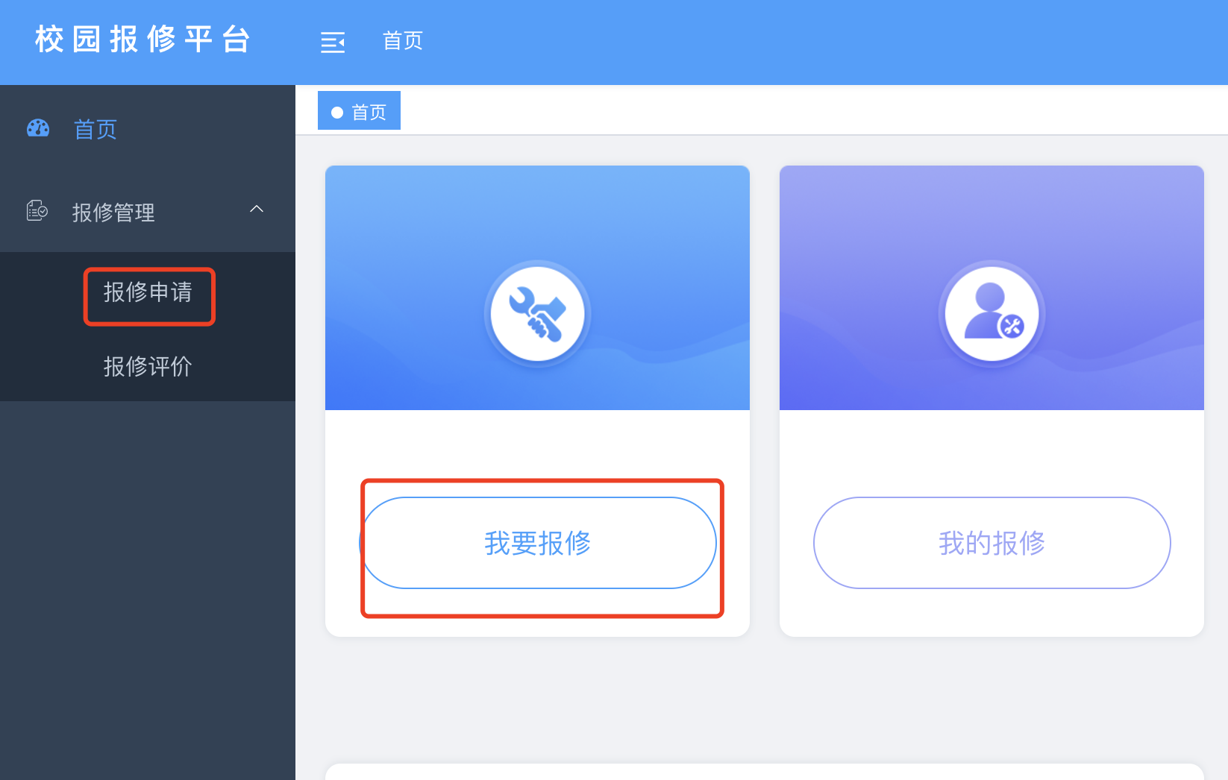
1.11
建设效果
2、普通用户报修（PC端）
直接点击报修系统首页“我要报修”，或者点击报修申请，选择“新增”报修工单

Slide 11
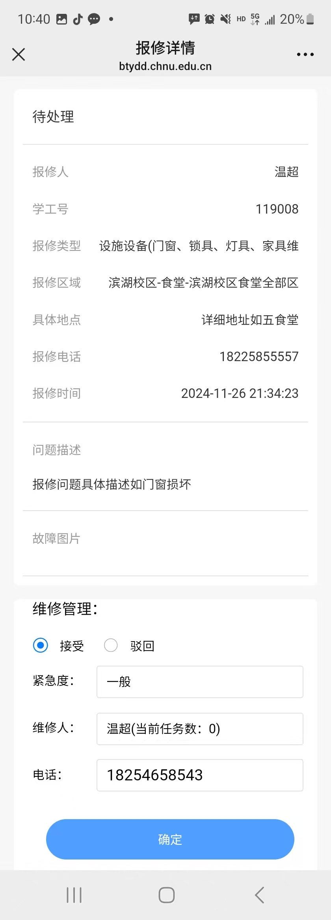
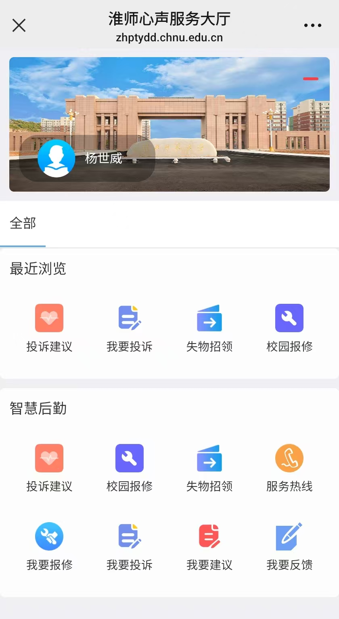
1.11
建设效果
2、部门管理员（维修负责人）派单
2、点击报修管理，进入派单页面
3、点击待受理，进入具体派单页面
1、点击校园报修，进入管理页面
4、派单给具体科室负责人（也可回退给校级管理员）

Slide 12
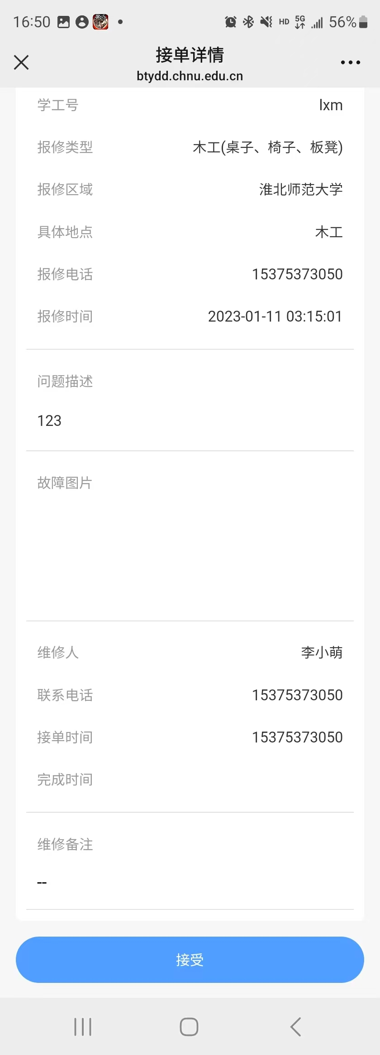
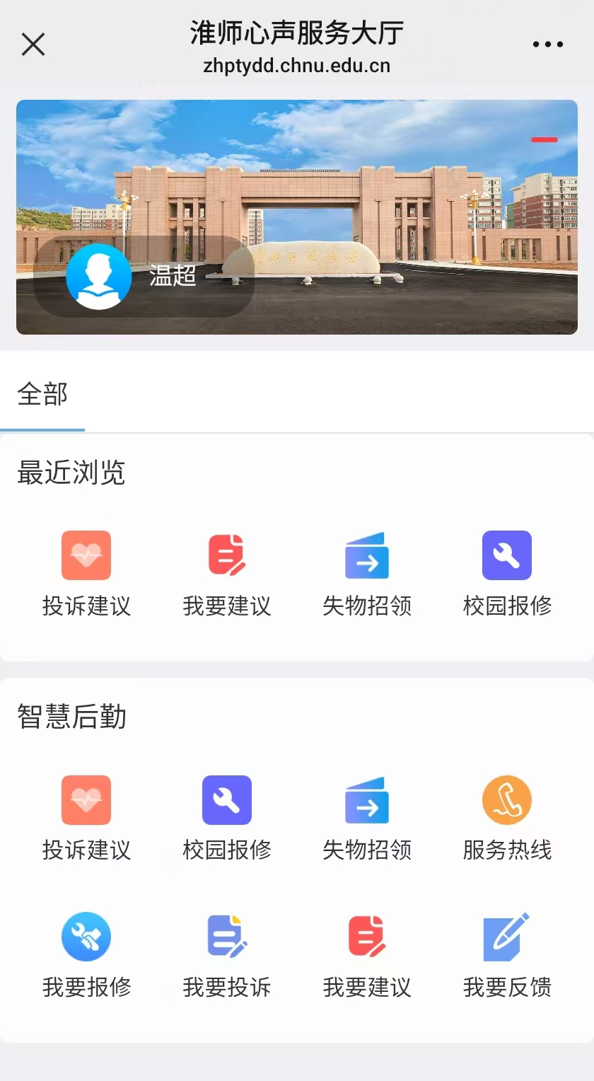
1.11
建设效果
2、科室管理员（维修人员）接单
2、点击维修接单，进入接单页面
3、点击待接单，进入具体接单页面
1、点击校园报修，进入接单页面
4、选择接单，正式受理订单

Slide 13
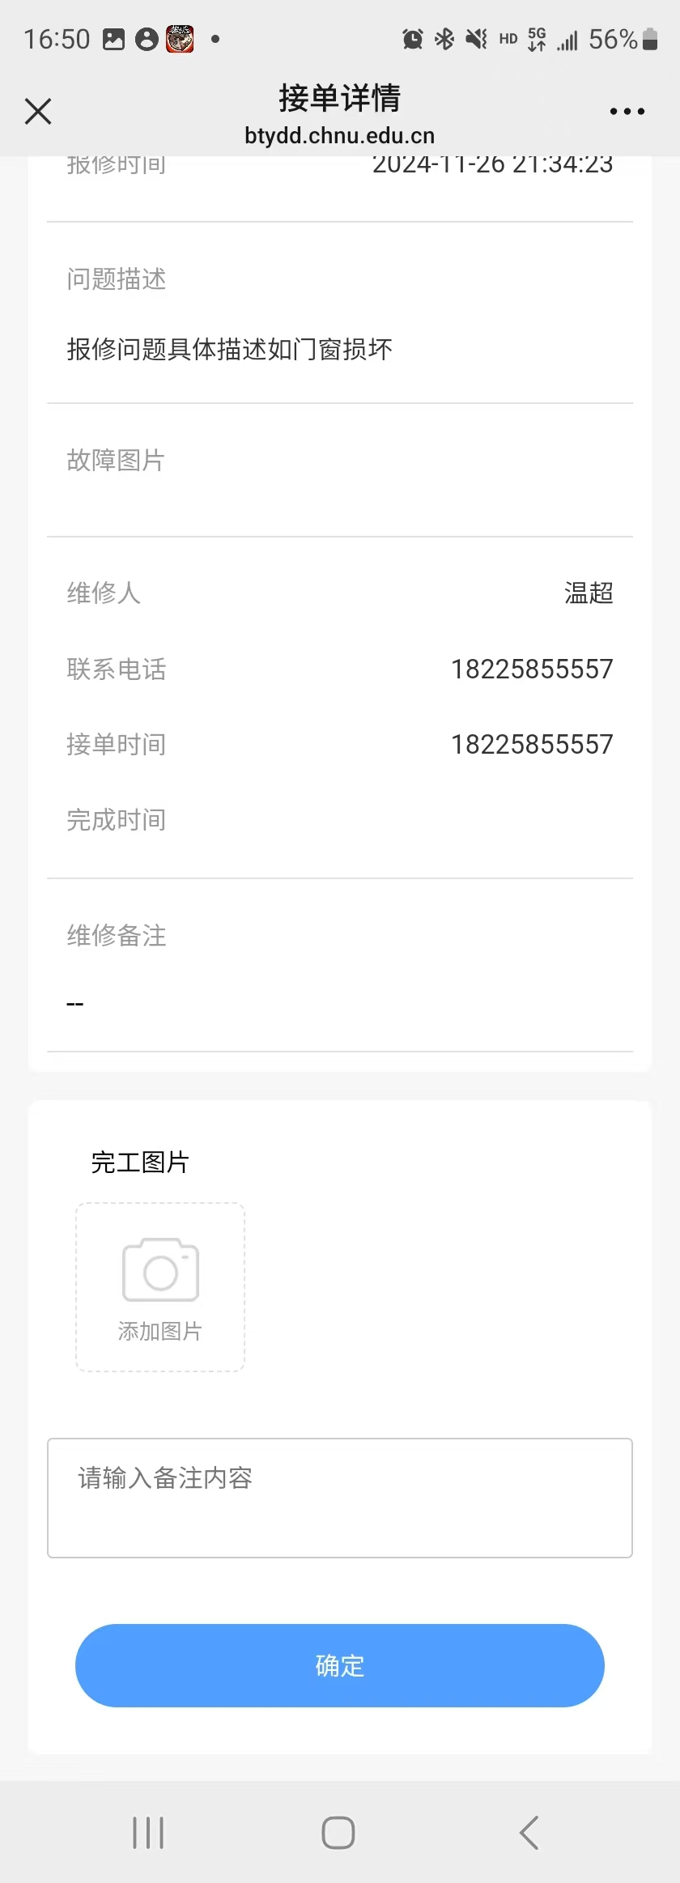
1.11
建设效果
2、科室管理员（维修人员）接单
5、刷新点击待处理页面，选择刚才已接订单
6、拍摄完工照片，报修流程结束

Slide 14
1.11
建设效果
2、工单状态
科室管理员（维修人员）接单后，由“待接单”流转至“待处理”，维修完工后流转至“已完成”

Slide 15
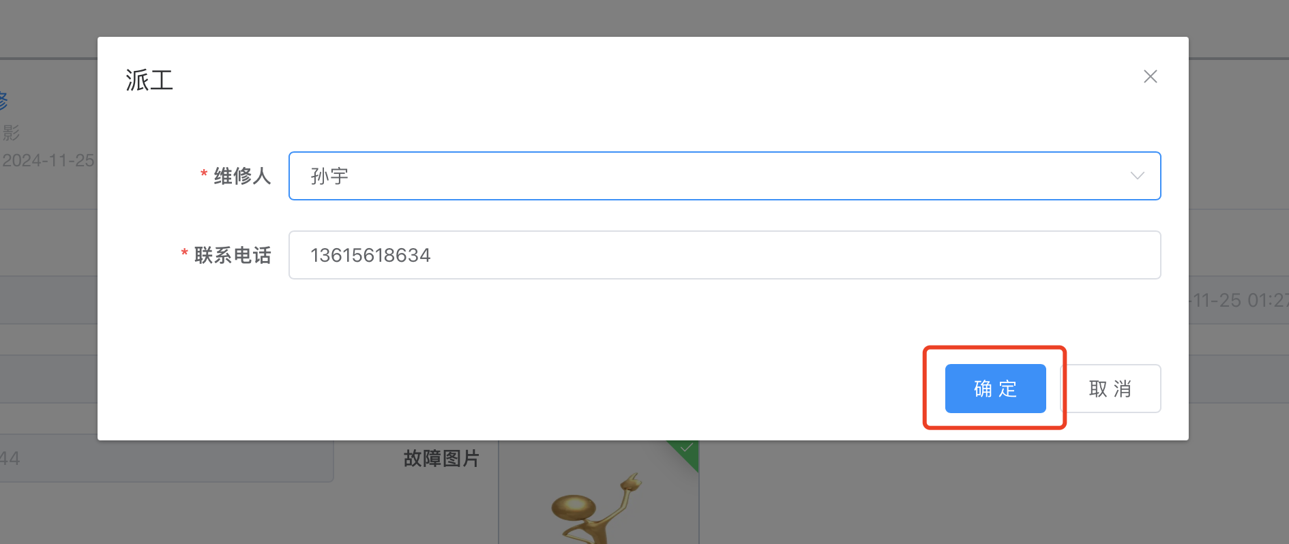
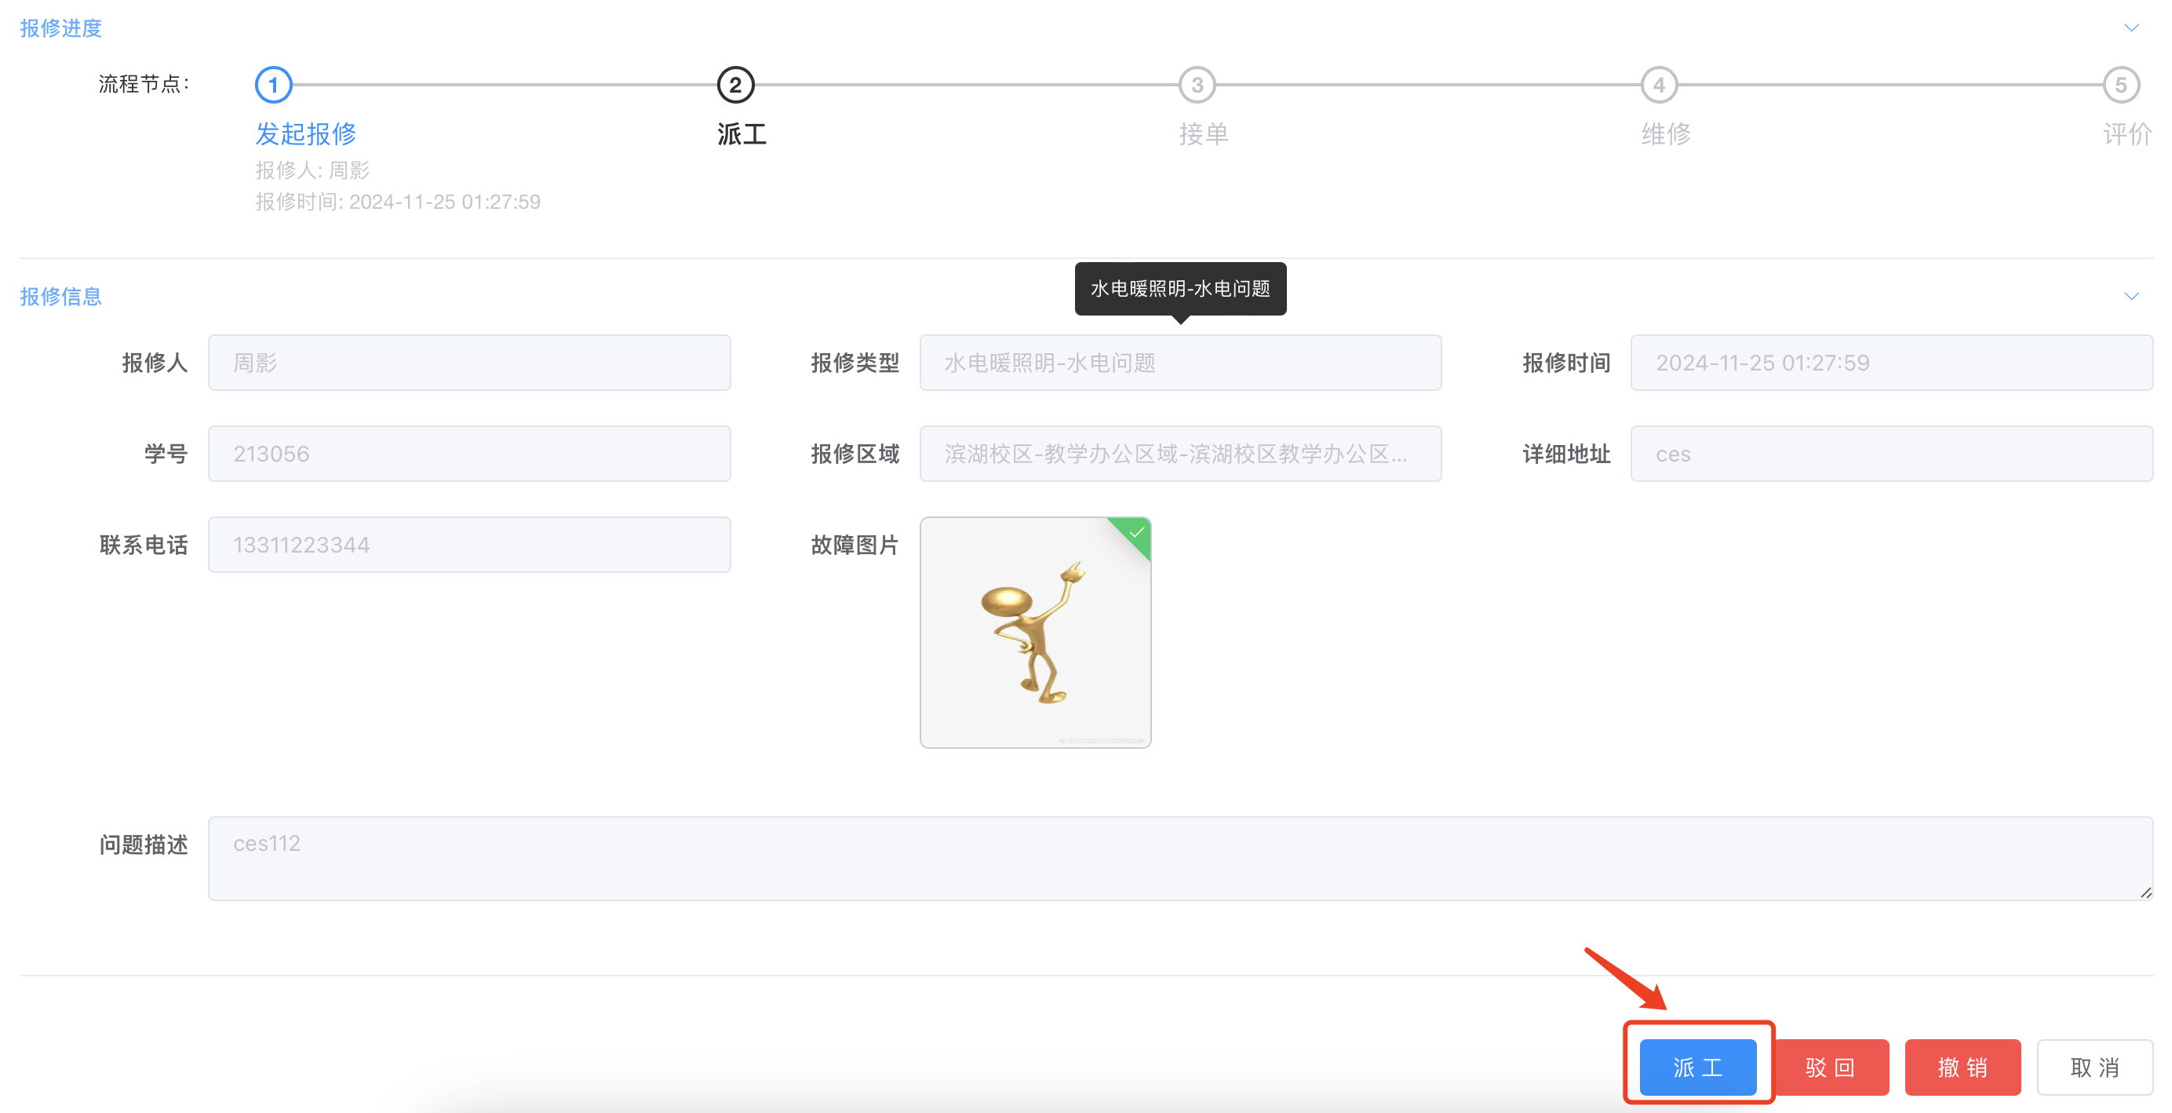
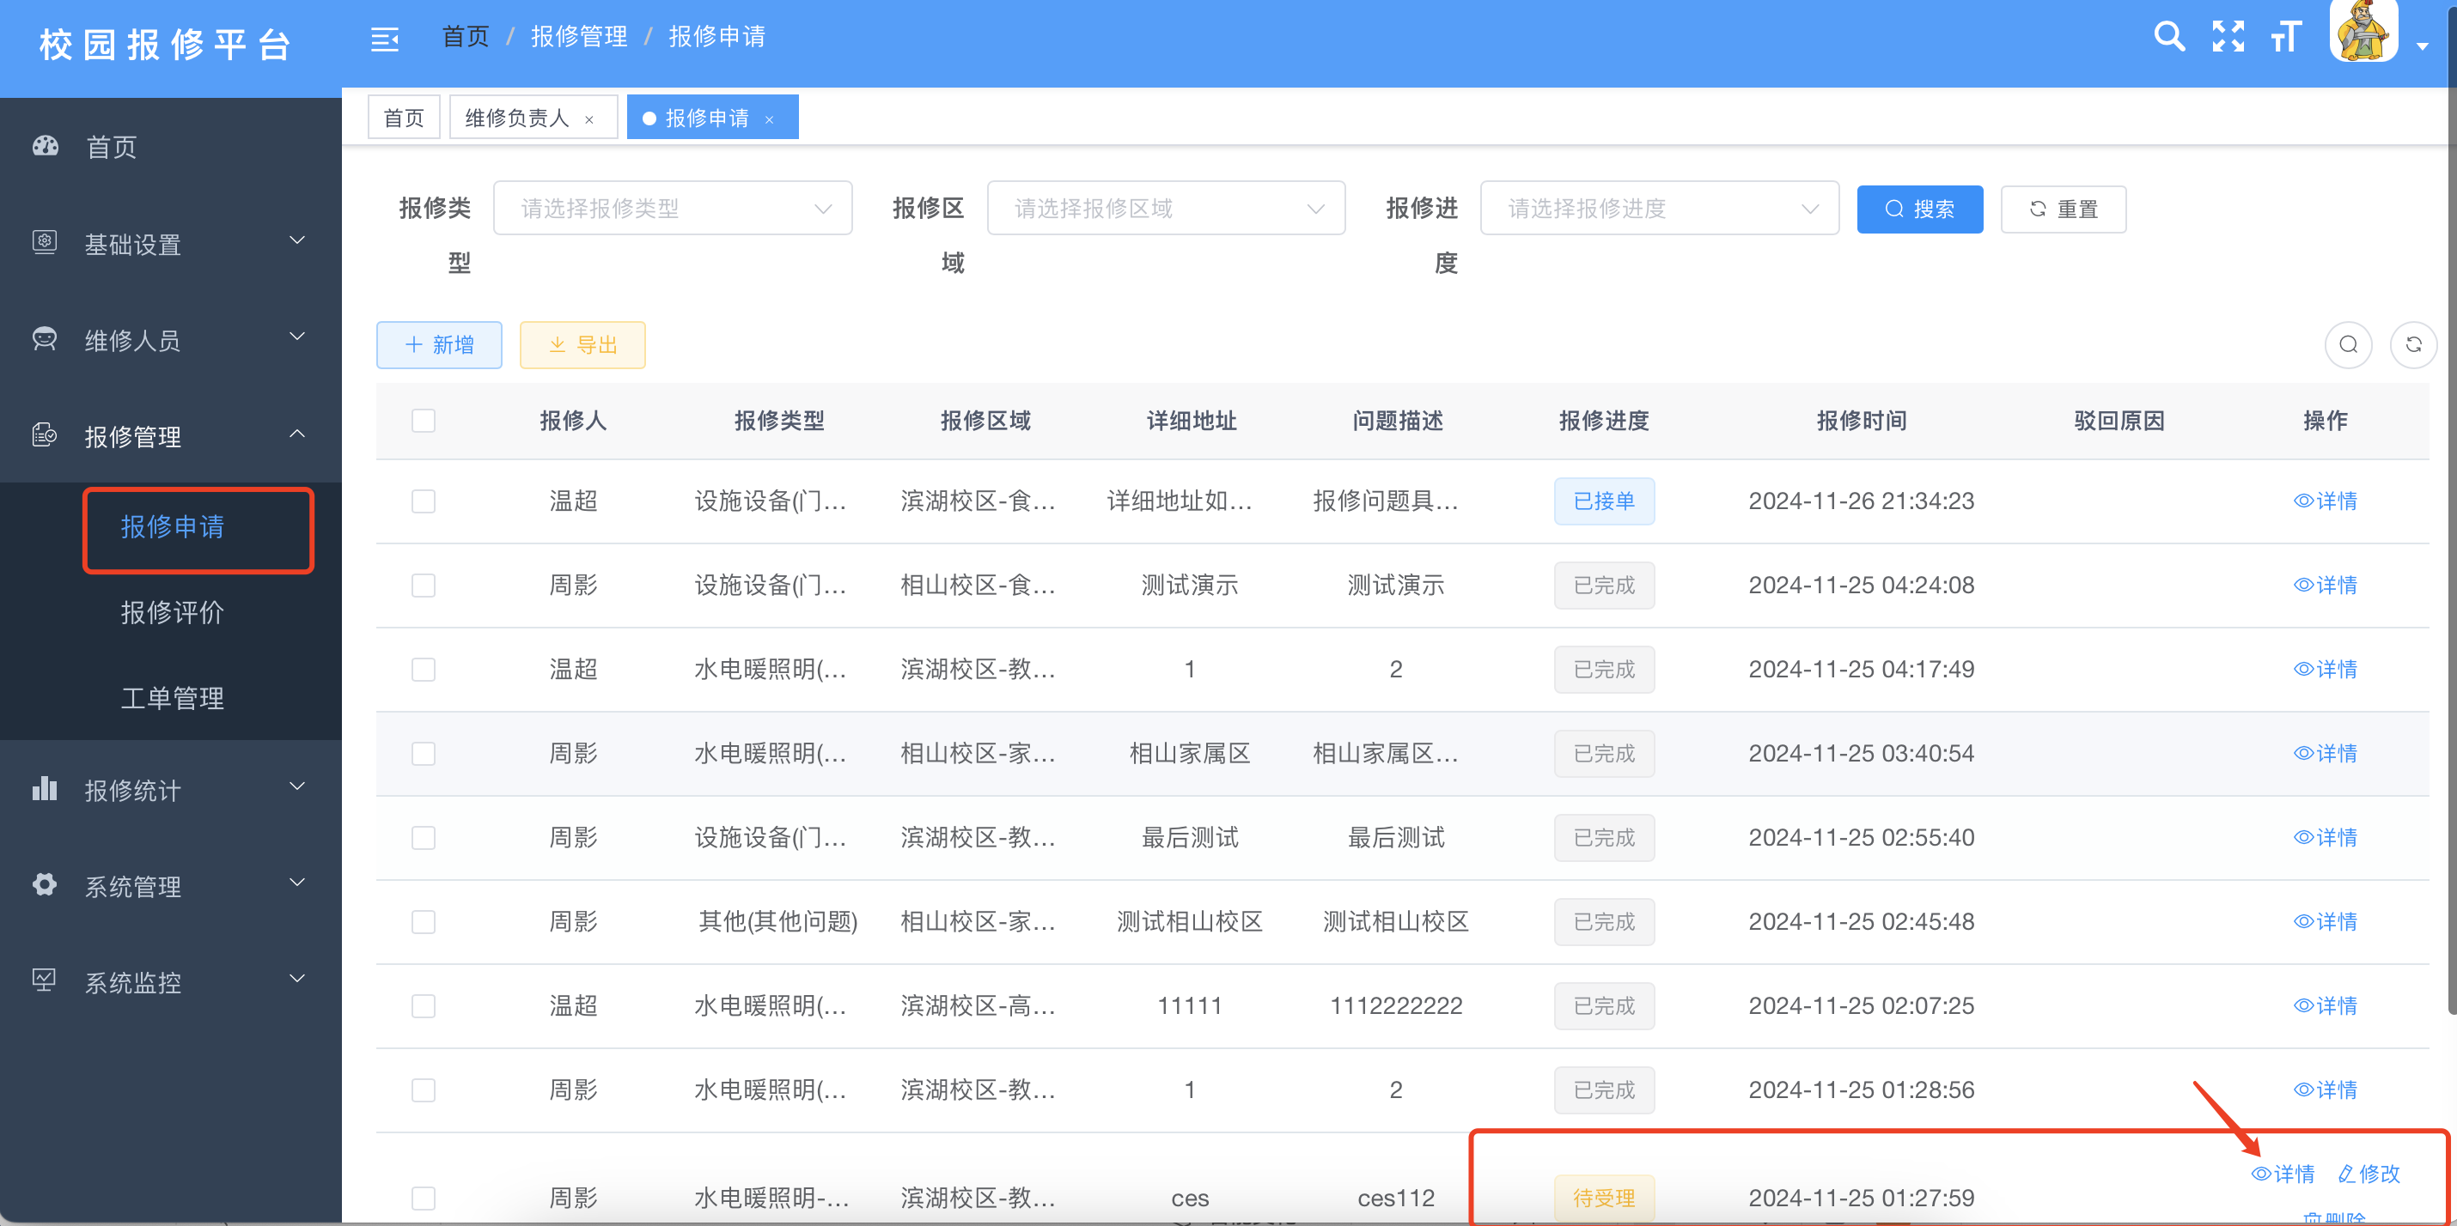
1.11
建设效果
2、报修后台派单
PC端：部门管理员
部门管理员可以对工单进行派单
点击待受理订单“详情”
点击“派工”，选择“科室负责人（维修人员）”

Slide 16
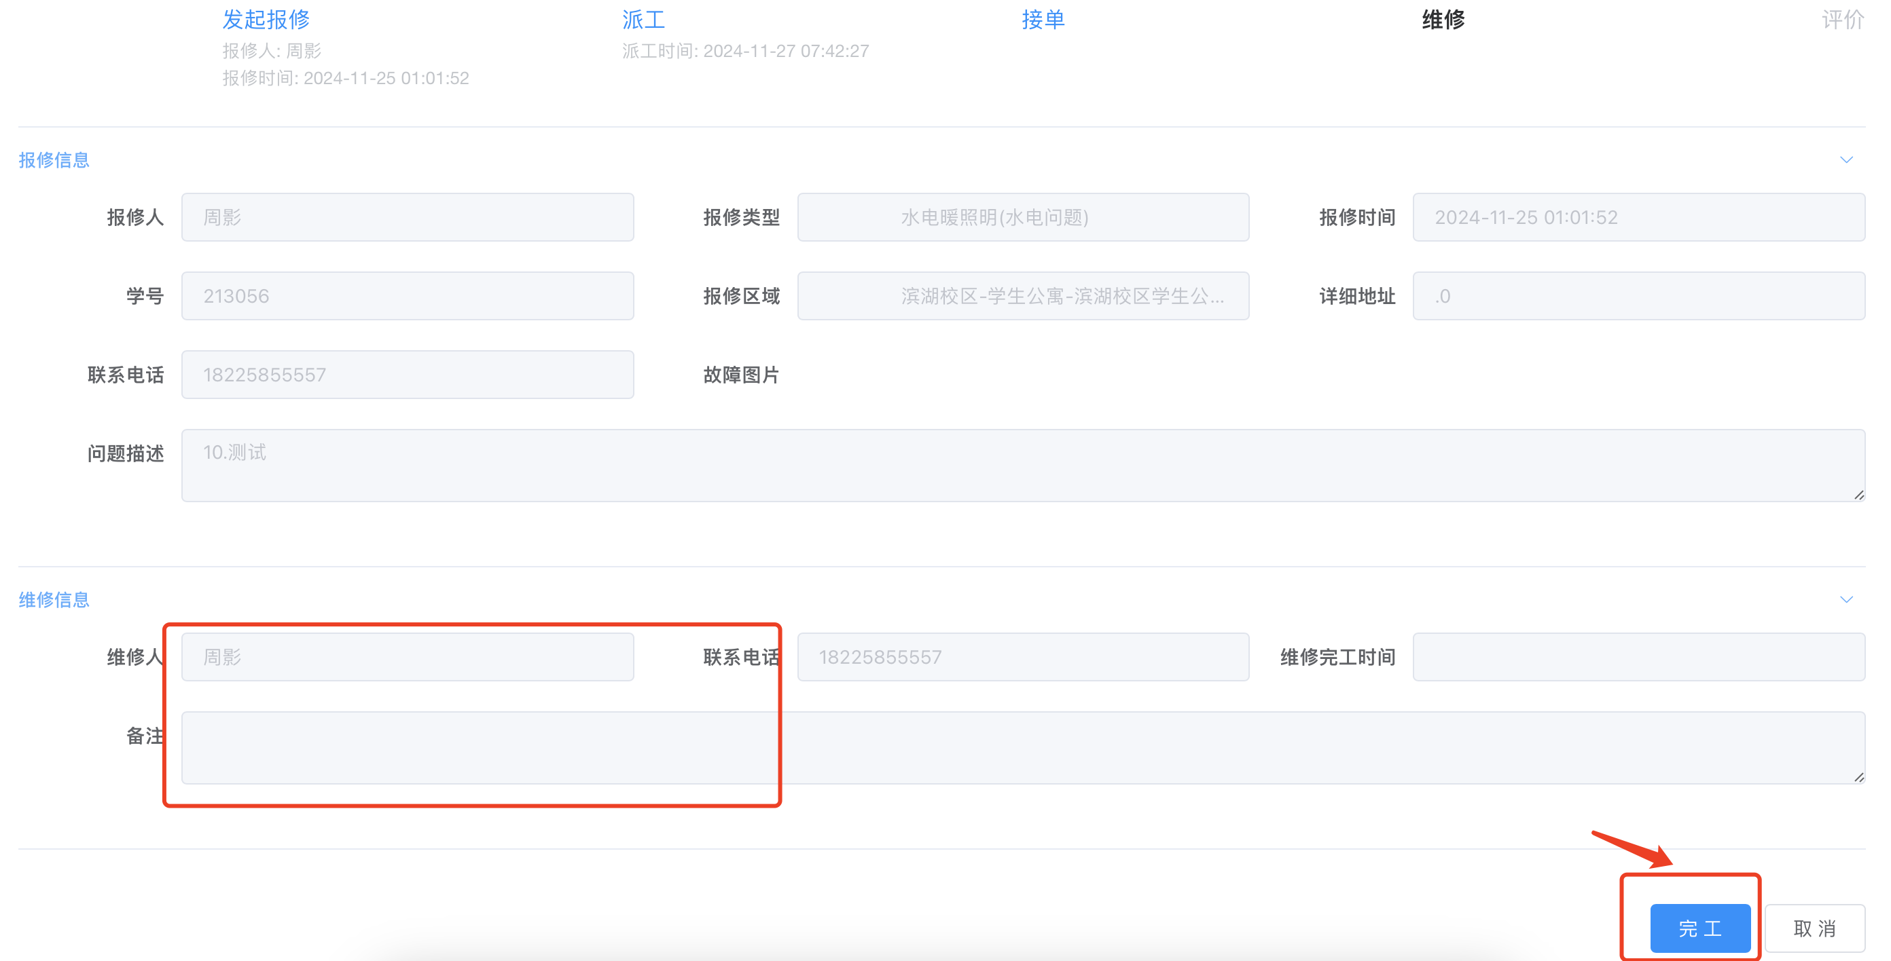
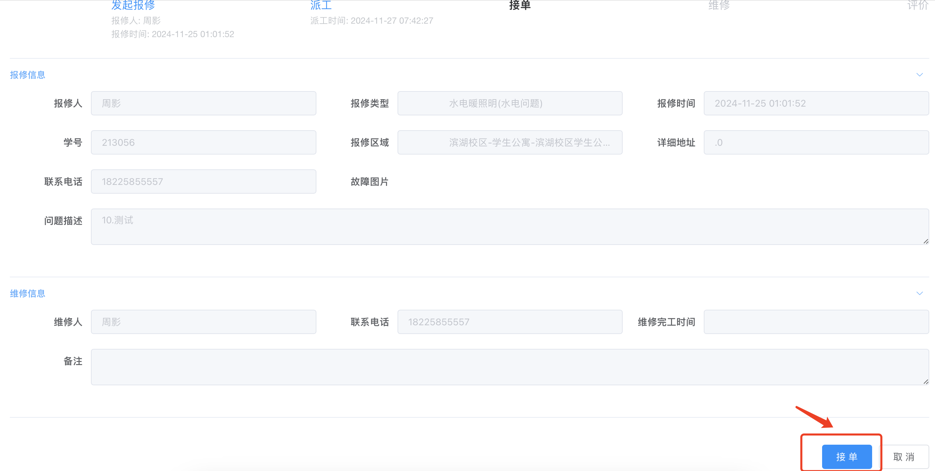
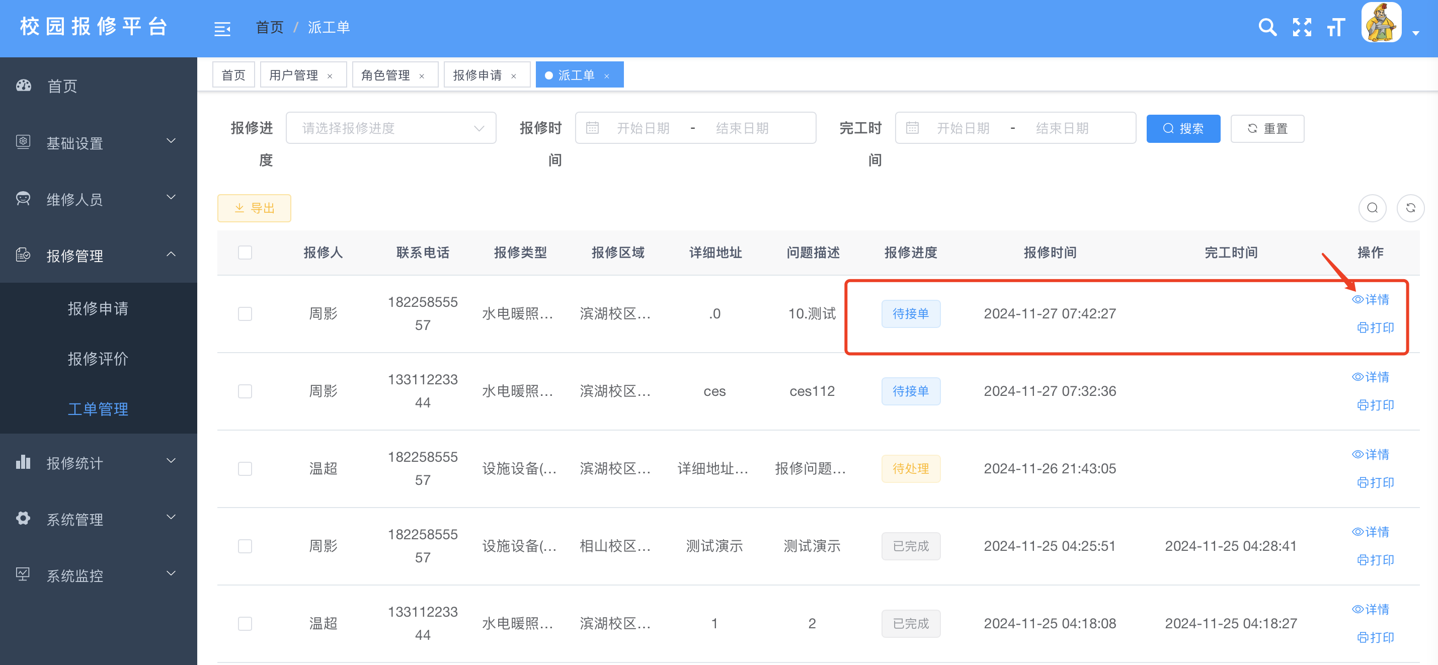
1.11
建设效果
2、报修后台接单
PC端：科室管理员
科室管理员可以对工单进行接单维修
点击待受理订单“接单”
现场维修后填写维修信息，点击“完工”，完成工单

Slide 17
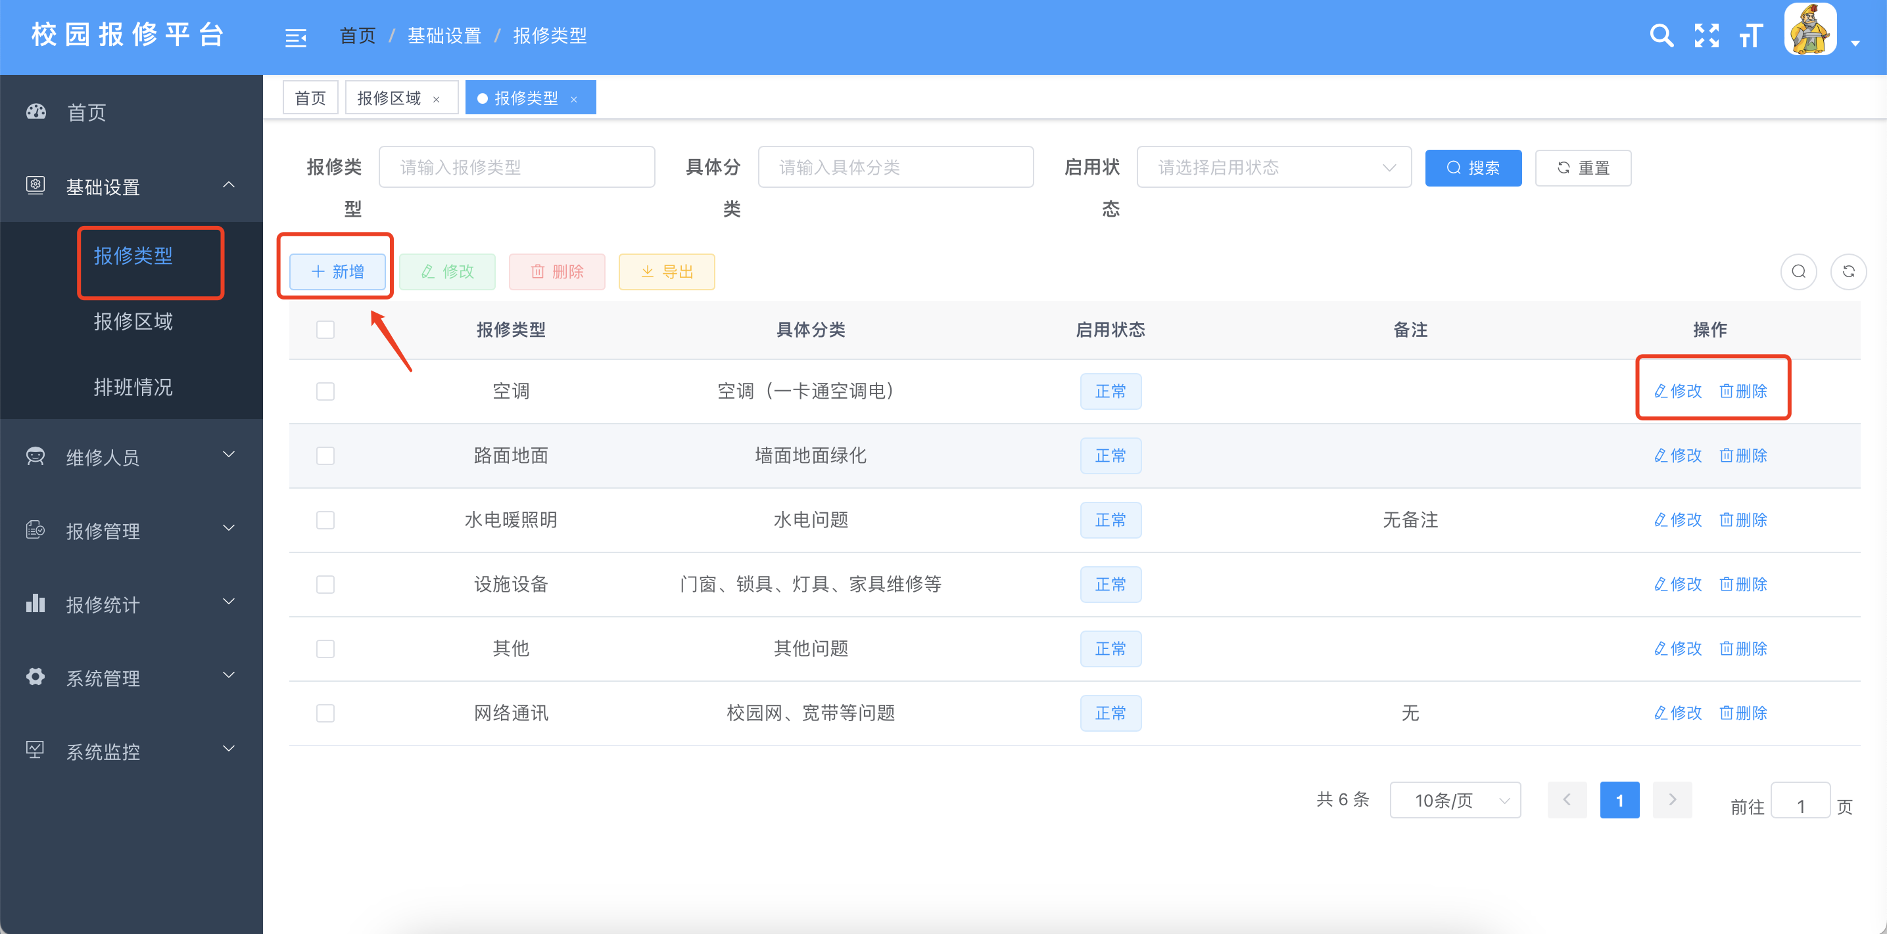
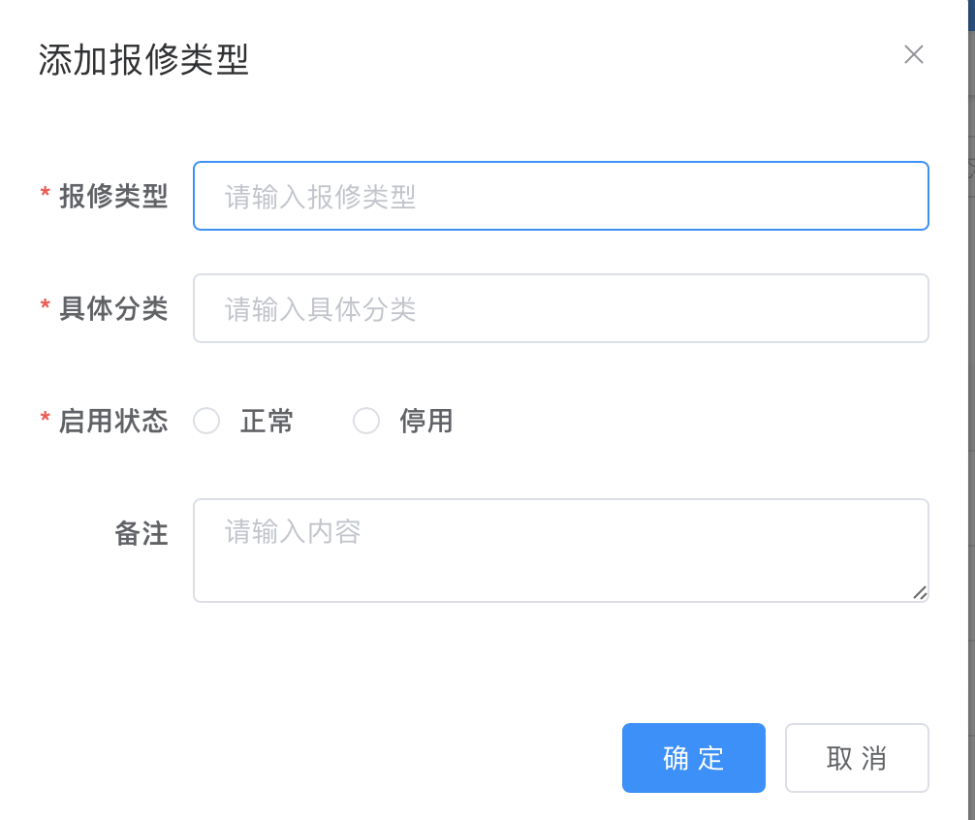
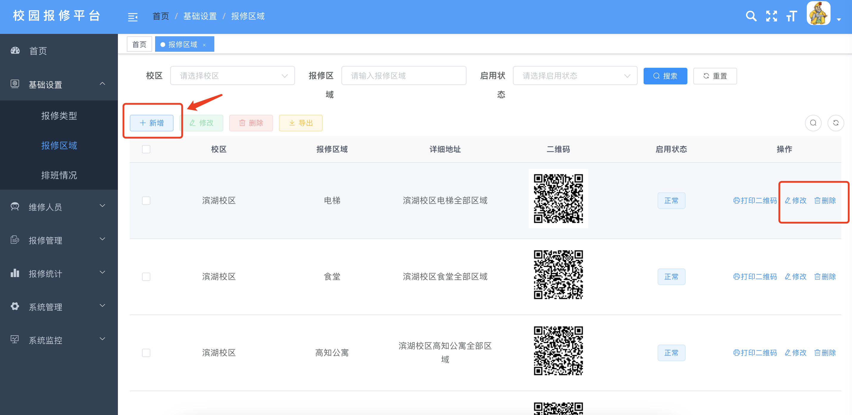
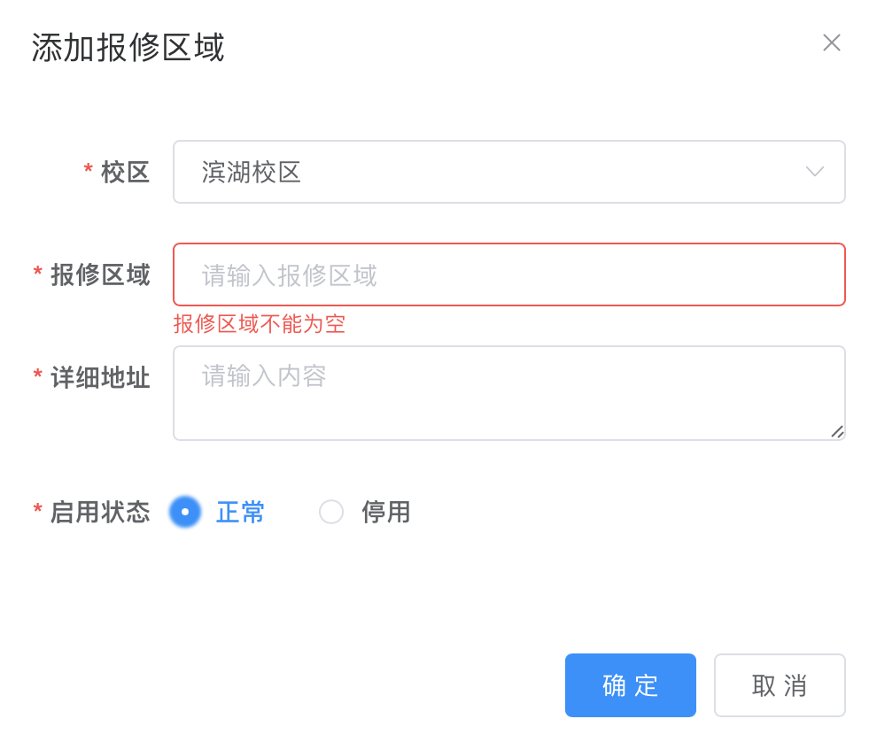
1.11
建设效果
2、报修管理后台
报修区域、报修类别内容维护
PC端：管理员
校级管理员可以进行类型维护、区域维护、人员权限配置。
部门管理员（维修负责人）可以进行本部门报修类别、科室负责人（维修人员）权限维护。
科室负责人（维修人员）可以进行报修类别维护
点击“新增”报修类型
点击“新增”报修区域
也可对已有报修类型进行修改删除
也可对已有区域进行修改、删除

Slide 18
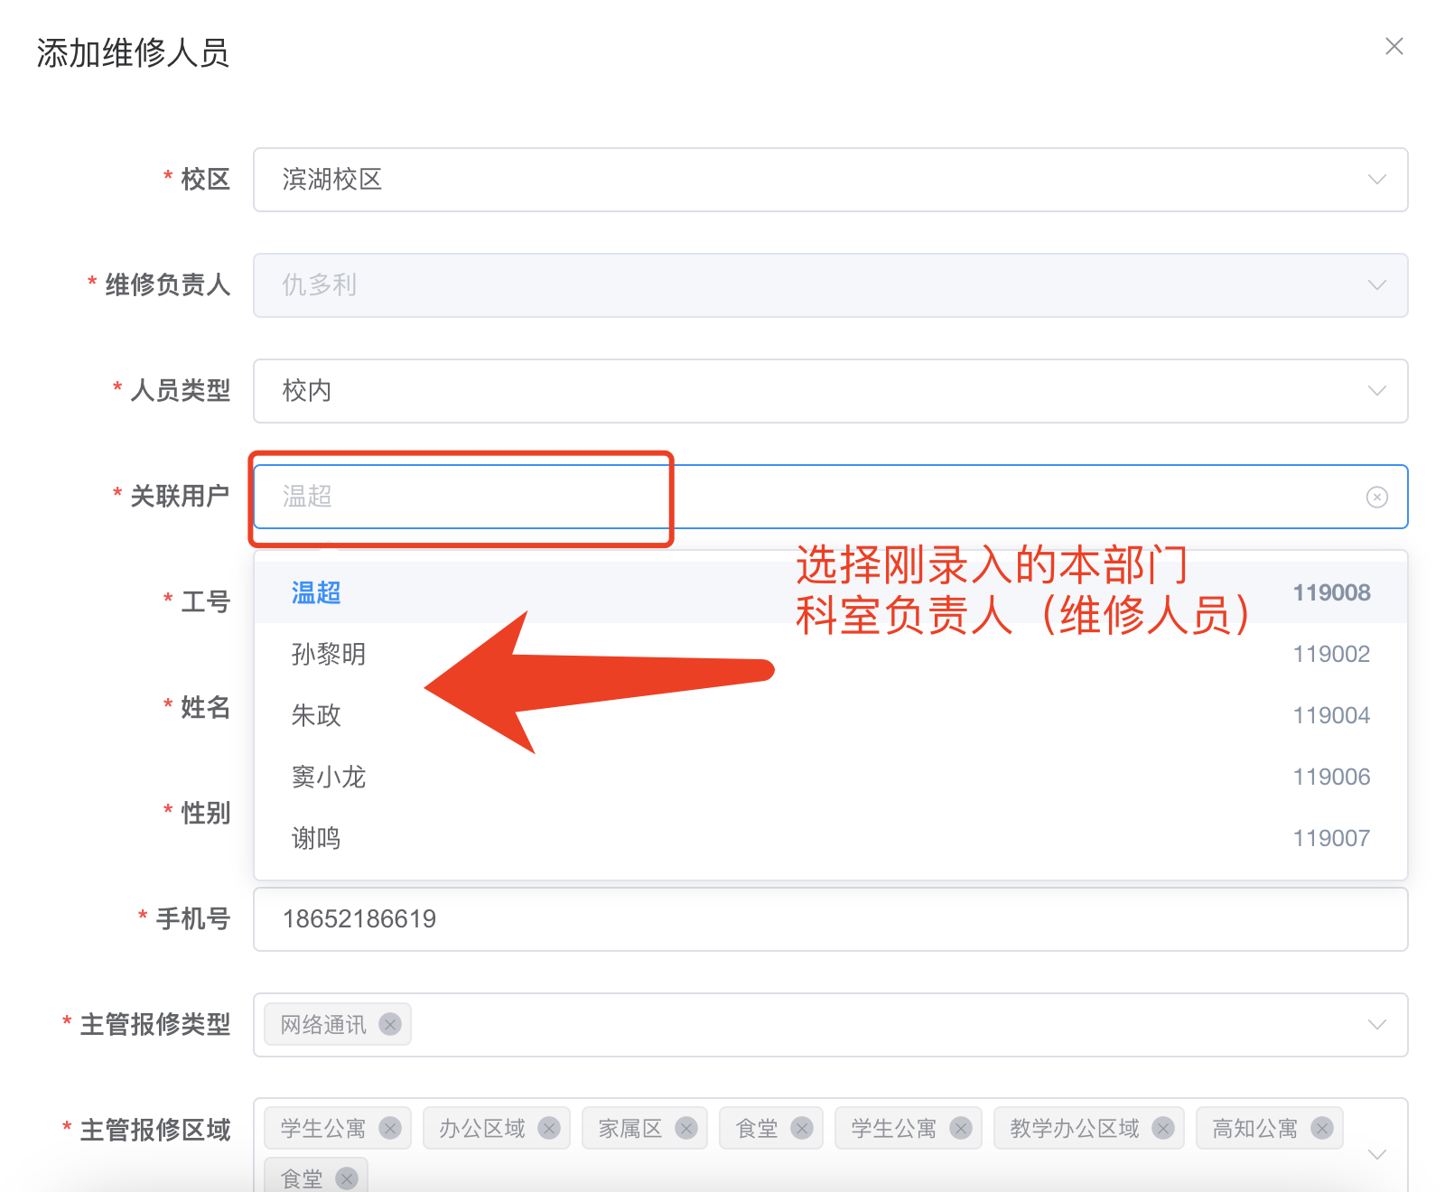
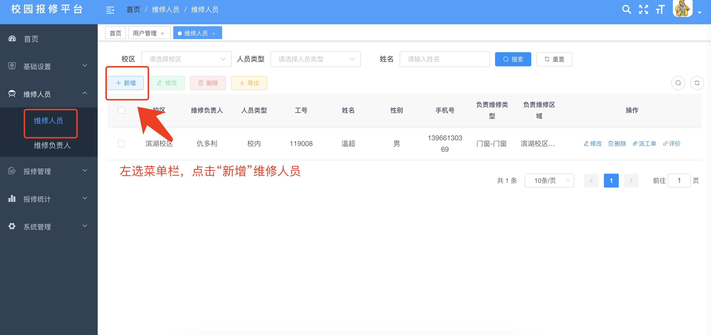
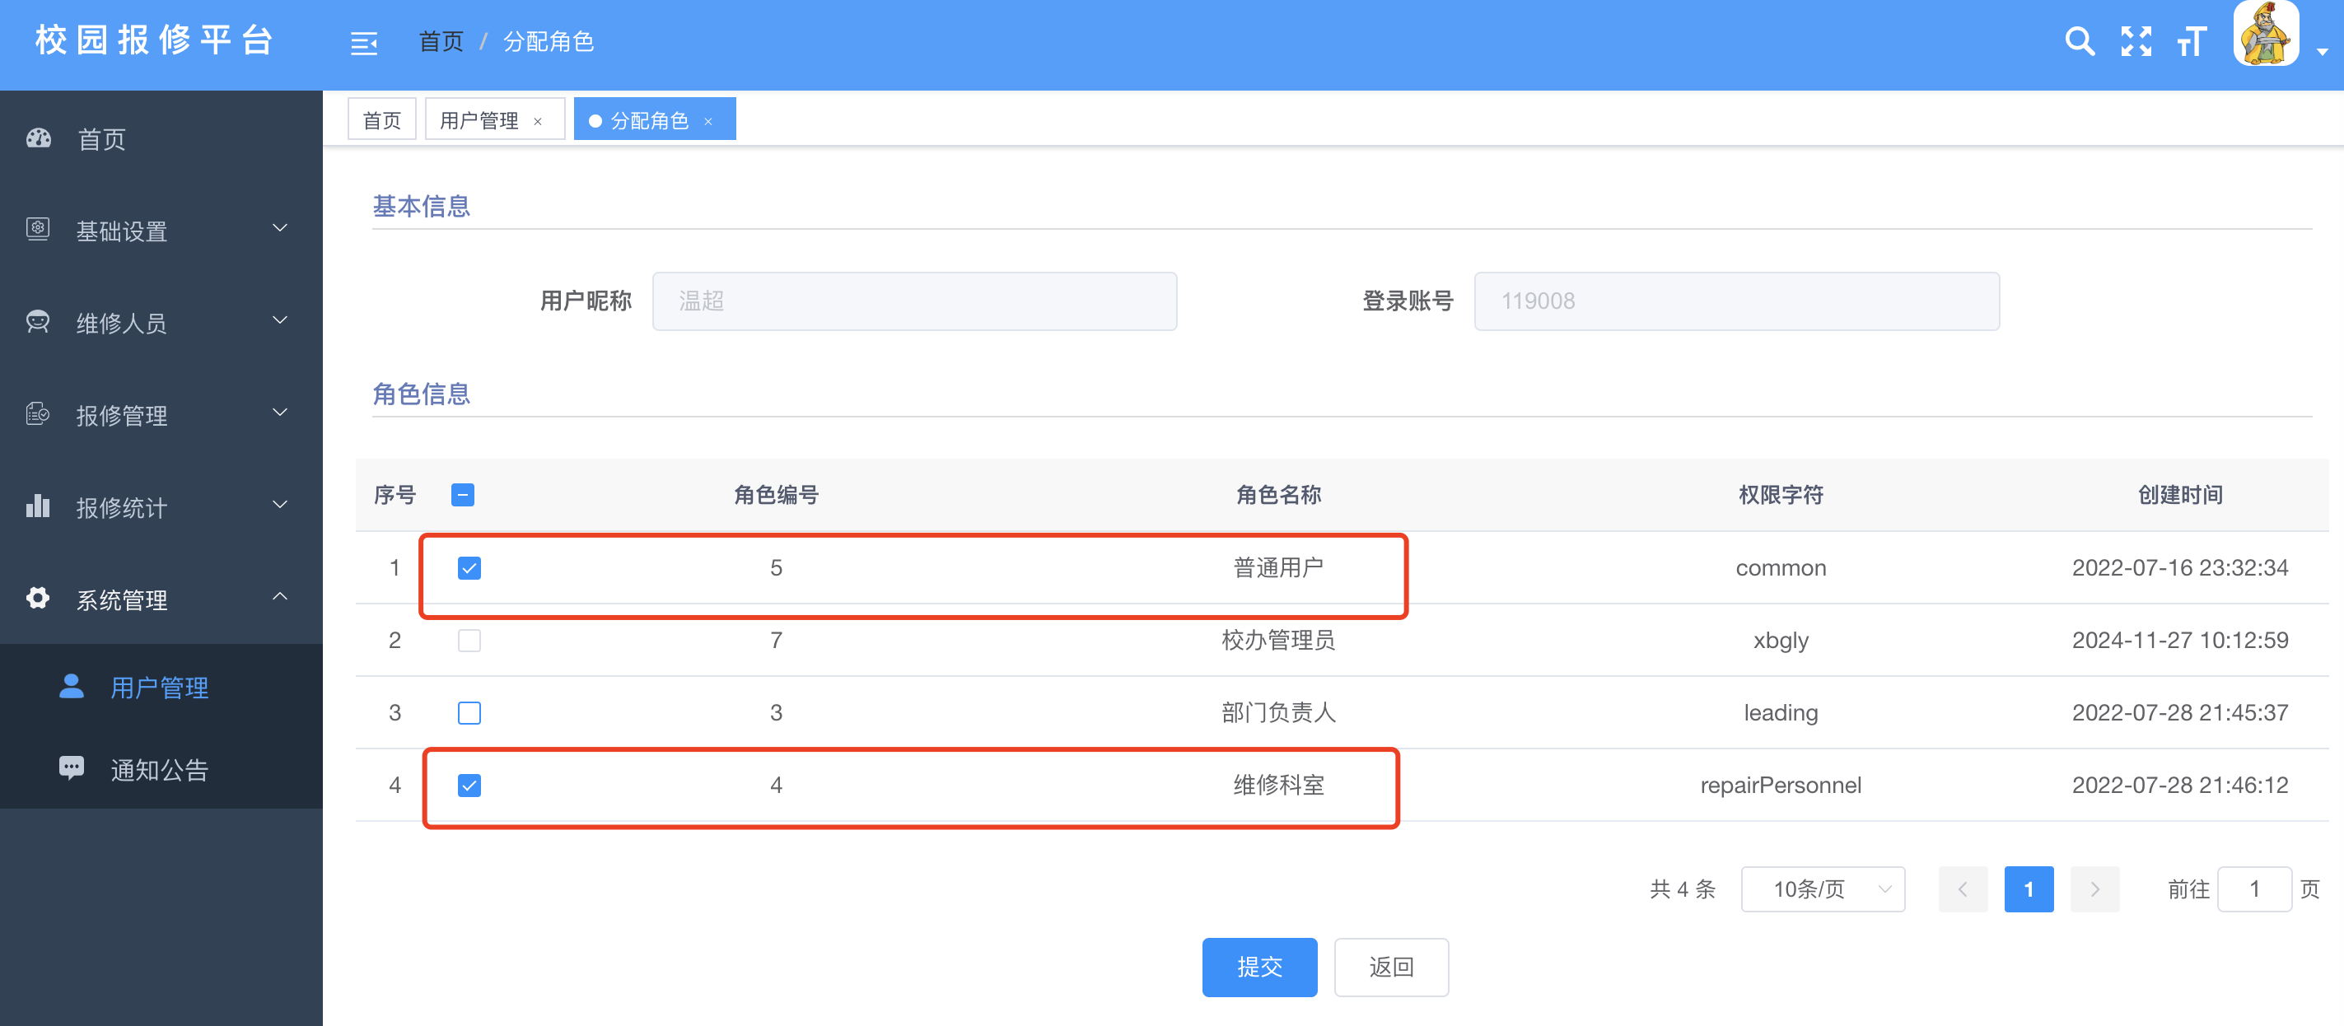
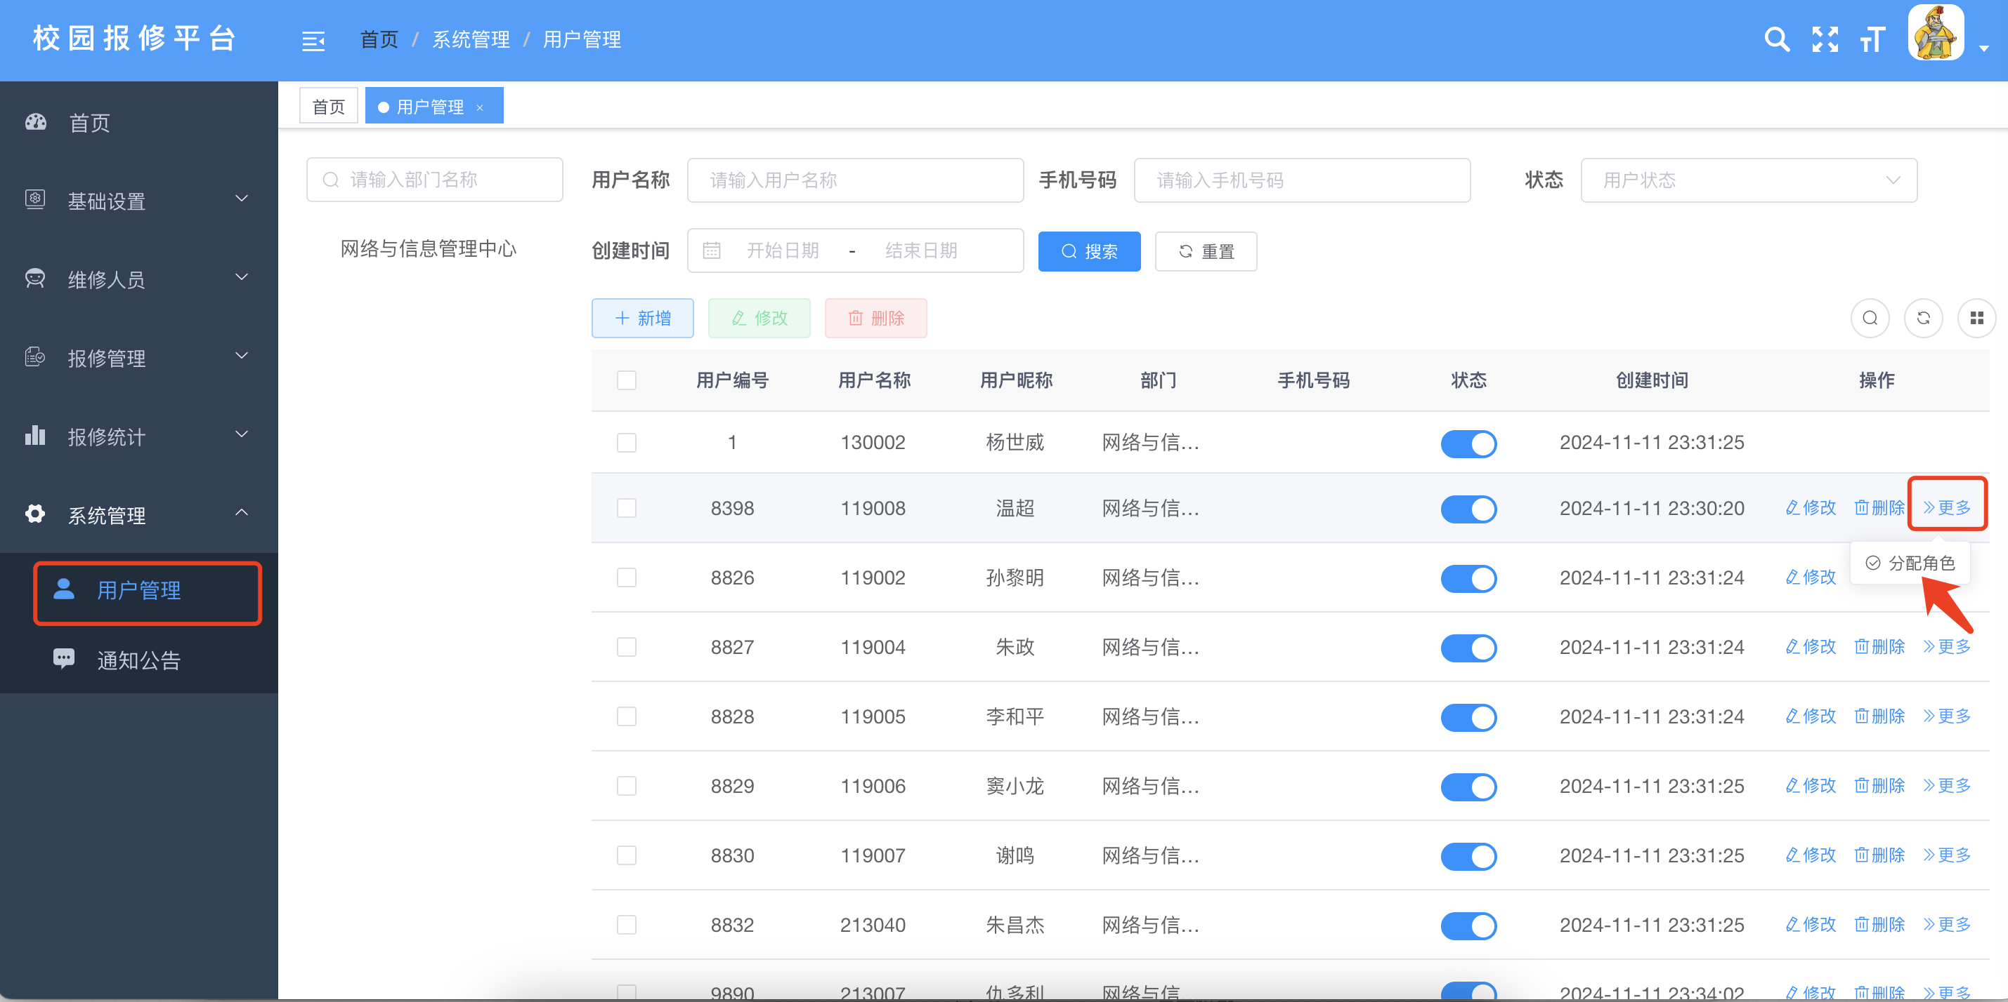
1.11
建设效果
2、报修管理后台
校级管理员可以对部门管理员（维修负责人）进行人员设置
部门负责人（维修负责人）可以对科室管理员（维修人员）进行人员设置
部门负责人（维修负责人）如何添加科室负责人（维修人员）？
step1:选择“用户管理”，选取本部门人员，点击“更多”分配角色，勾选“维修科室”确定角色。
step2:左选菜单栏“维修人员”，点击“新增”，关联用户选取刚分配的本部门人员。

Slide 19
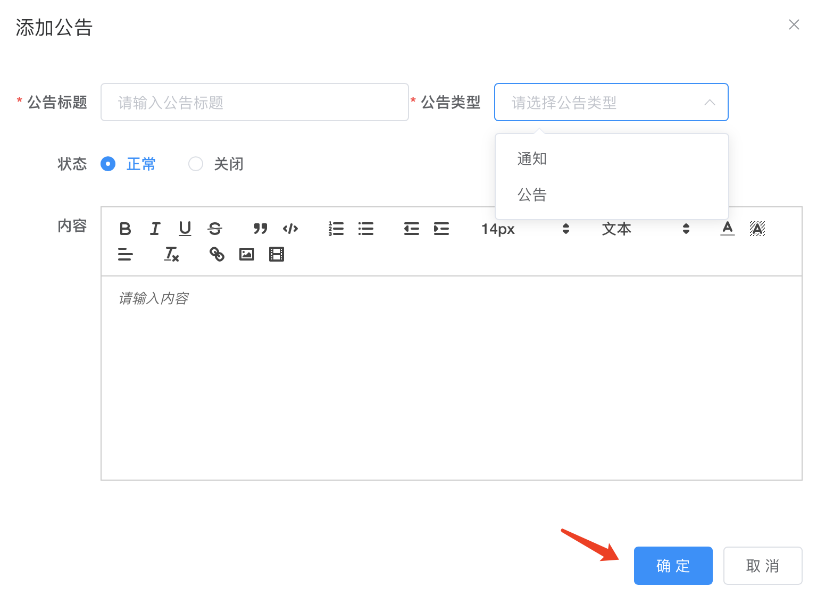
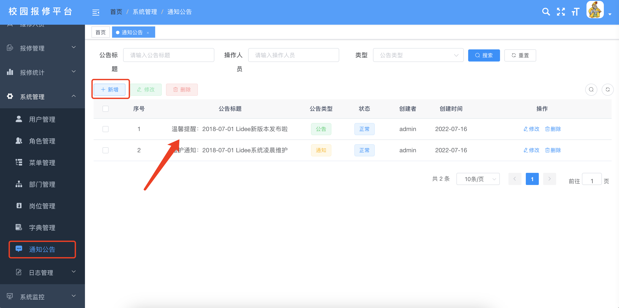
1.11
建设效果
2、报修管理后台
各部门管理员（维修负责人）拥有编写通知公告权限
1、选择“系统管理”——“通知公告”，点击“新增”，填写对应通知公告内容

Slide 20
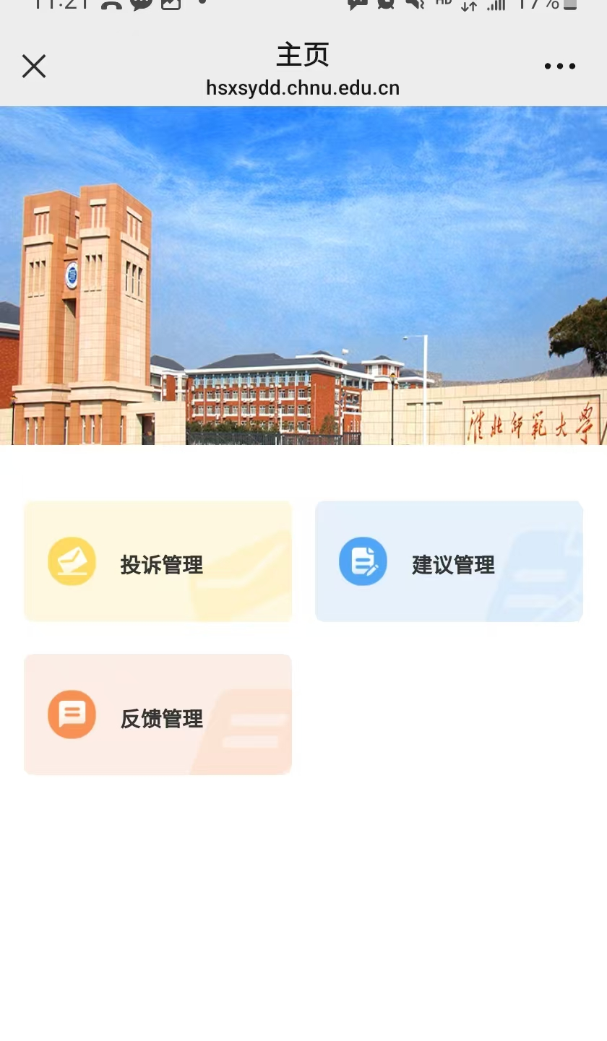
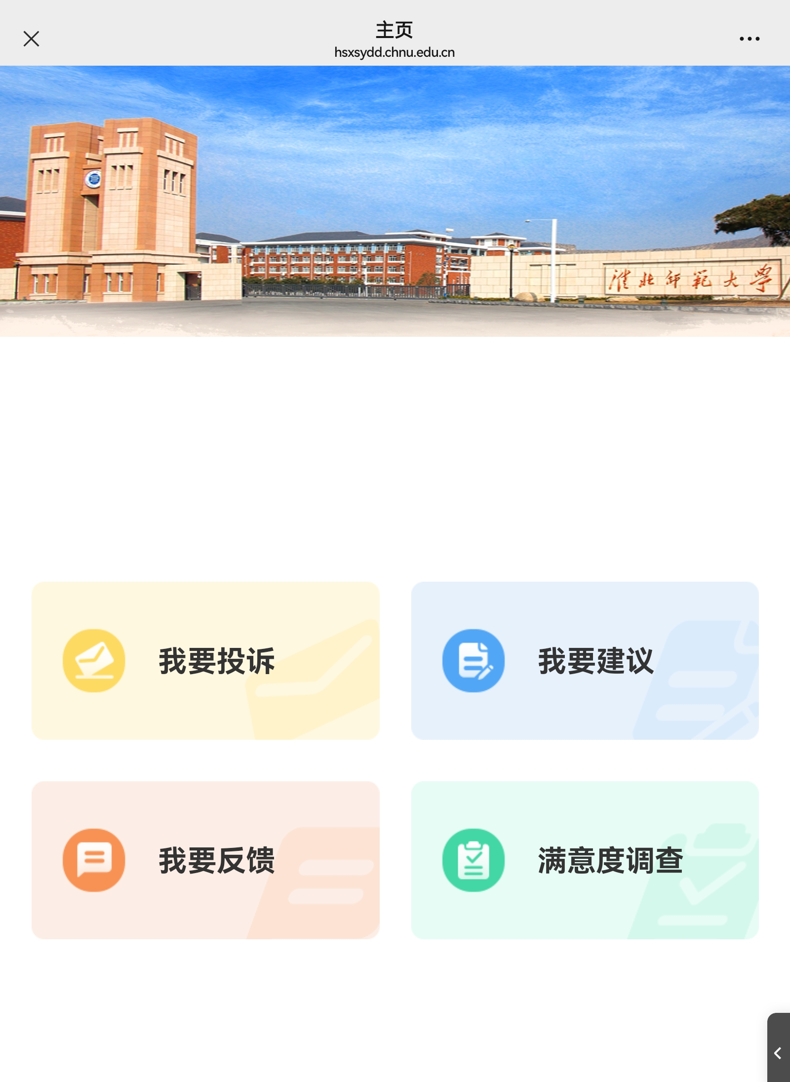
1.11
建设效果
3、投诉建议
角色：
1、校级管理员
校办指定专人负责，具有超级管理员账号权限
2、部门管理员
各部门指定专人负责，具有本学院/部门管理权限，转单或处理投诉并反馈处理意见。
3、普通用户
全校师生用户。
管理人员移动端界面
普通用户移动端界面

Slide 21
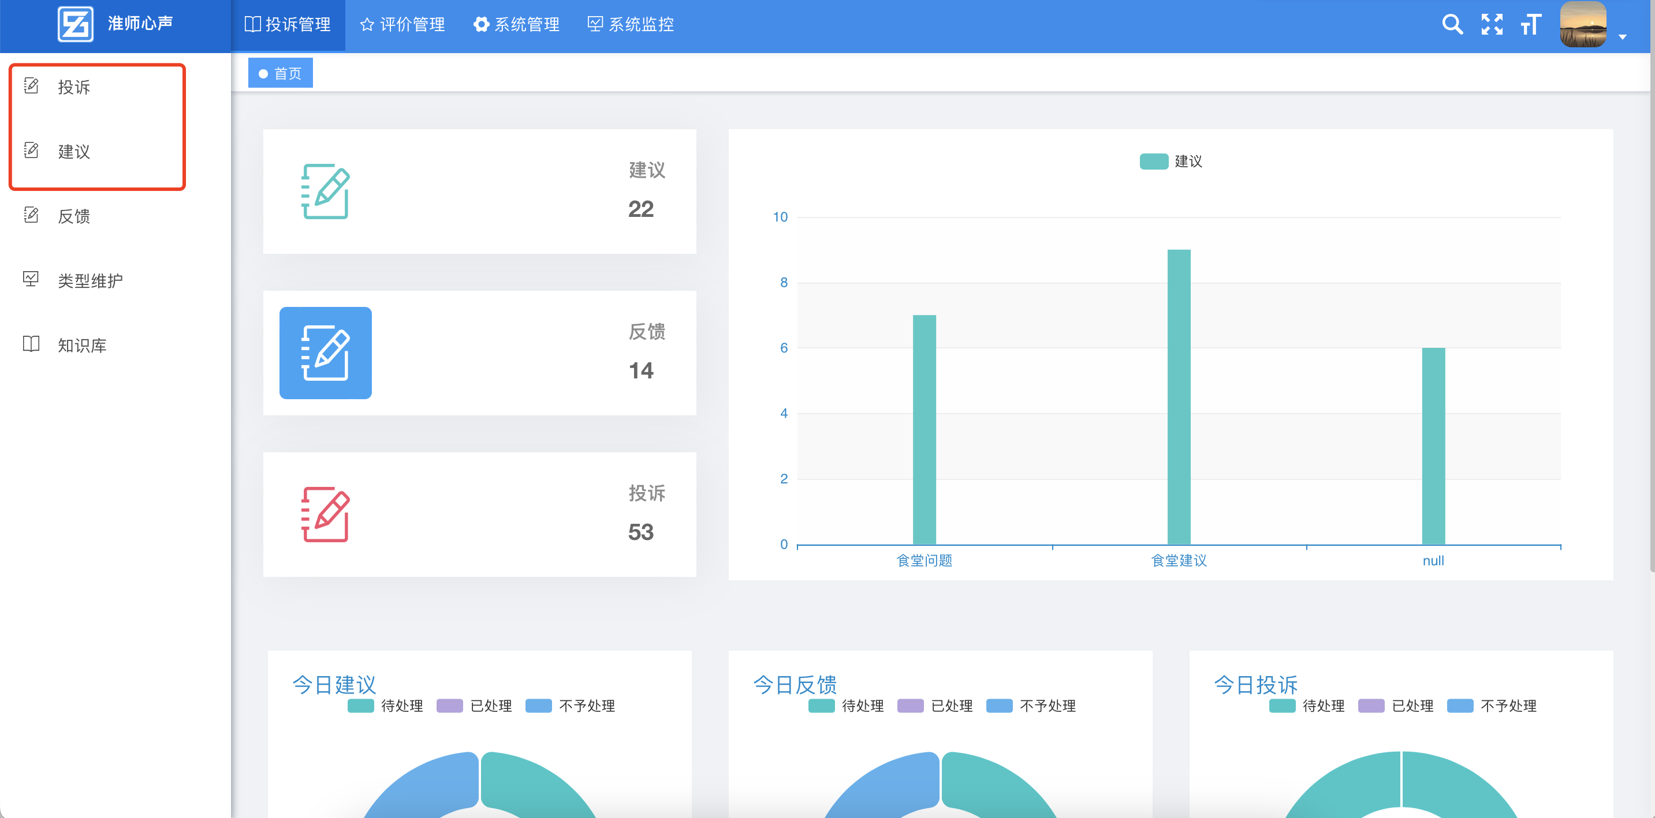
1.11
建设效果
3、投诉建议
角色：
1、校级管理员
校办指定专人负责，具有超级管理员账号权限
2、部门管理员
各部门指定专人负责，具有本学院/部门管理权限，转单或处理投诉并反馈处理意见。
3、普通用户
全校师生用户。
后台管理人员设置界面

Slide 22
1.11
建设效果
3、总体流程
校办管理员
1、“淮北师范大学信息门户”小程序登录——“我要投诉”
转交
交办
两种投诉途径
填入投诉信息
部门管理员
科室负责人
回复处理结果
普通用户
派单
投诉完成，评价
2、办事门户大厅登录“淮师心声”——“投诉建议”
部门直接回复

Slide 23
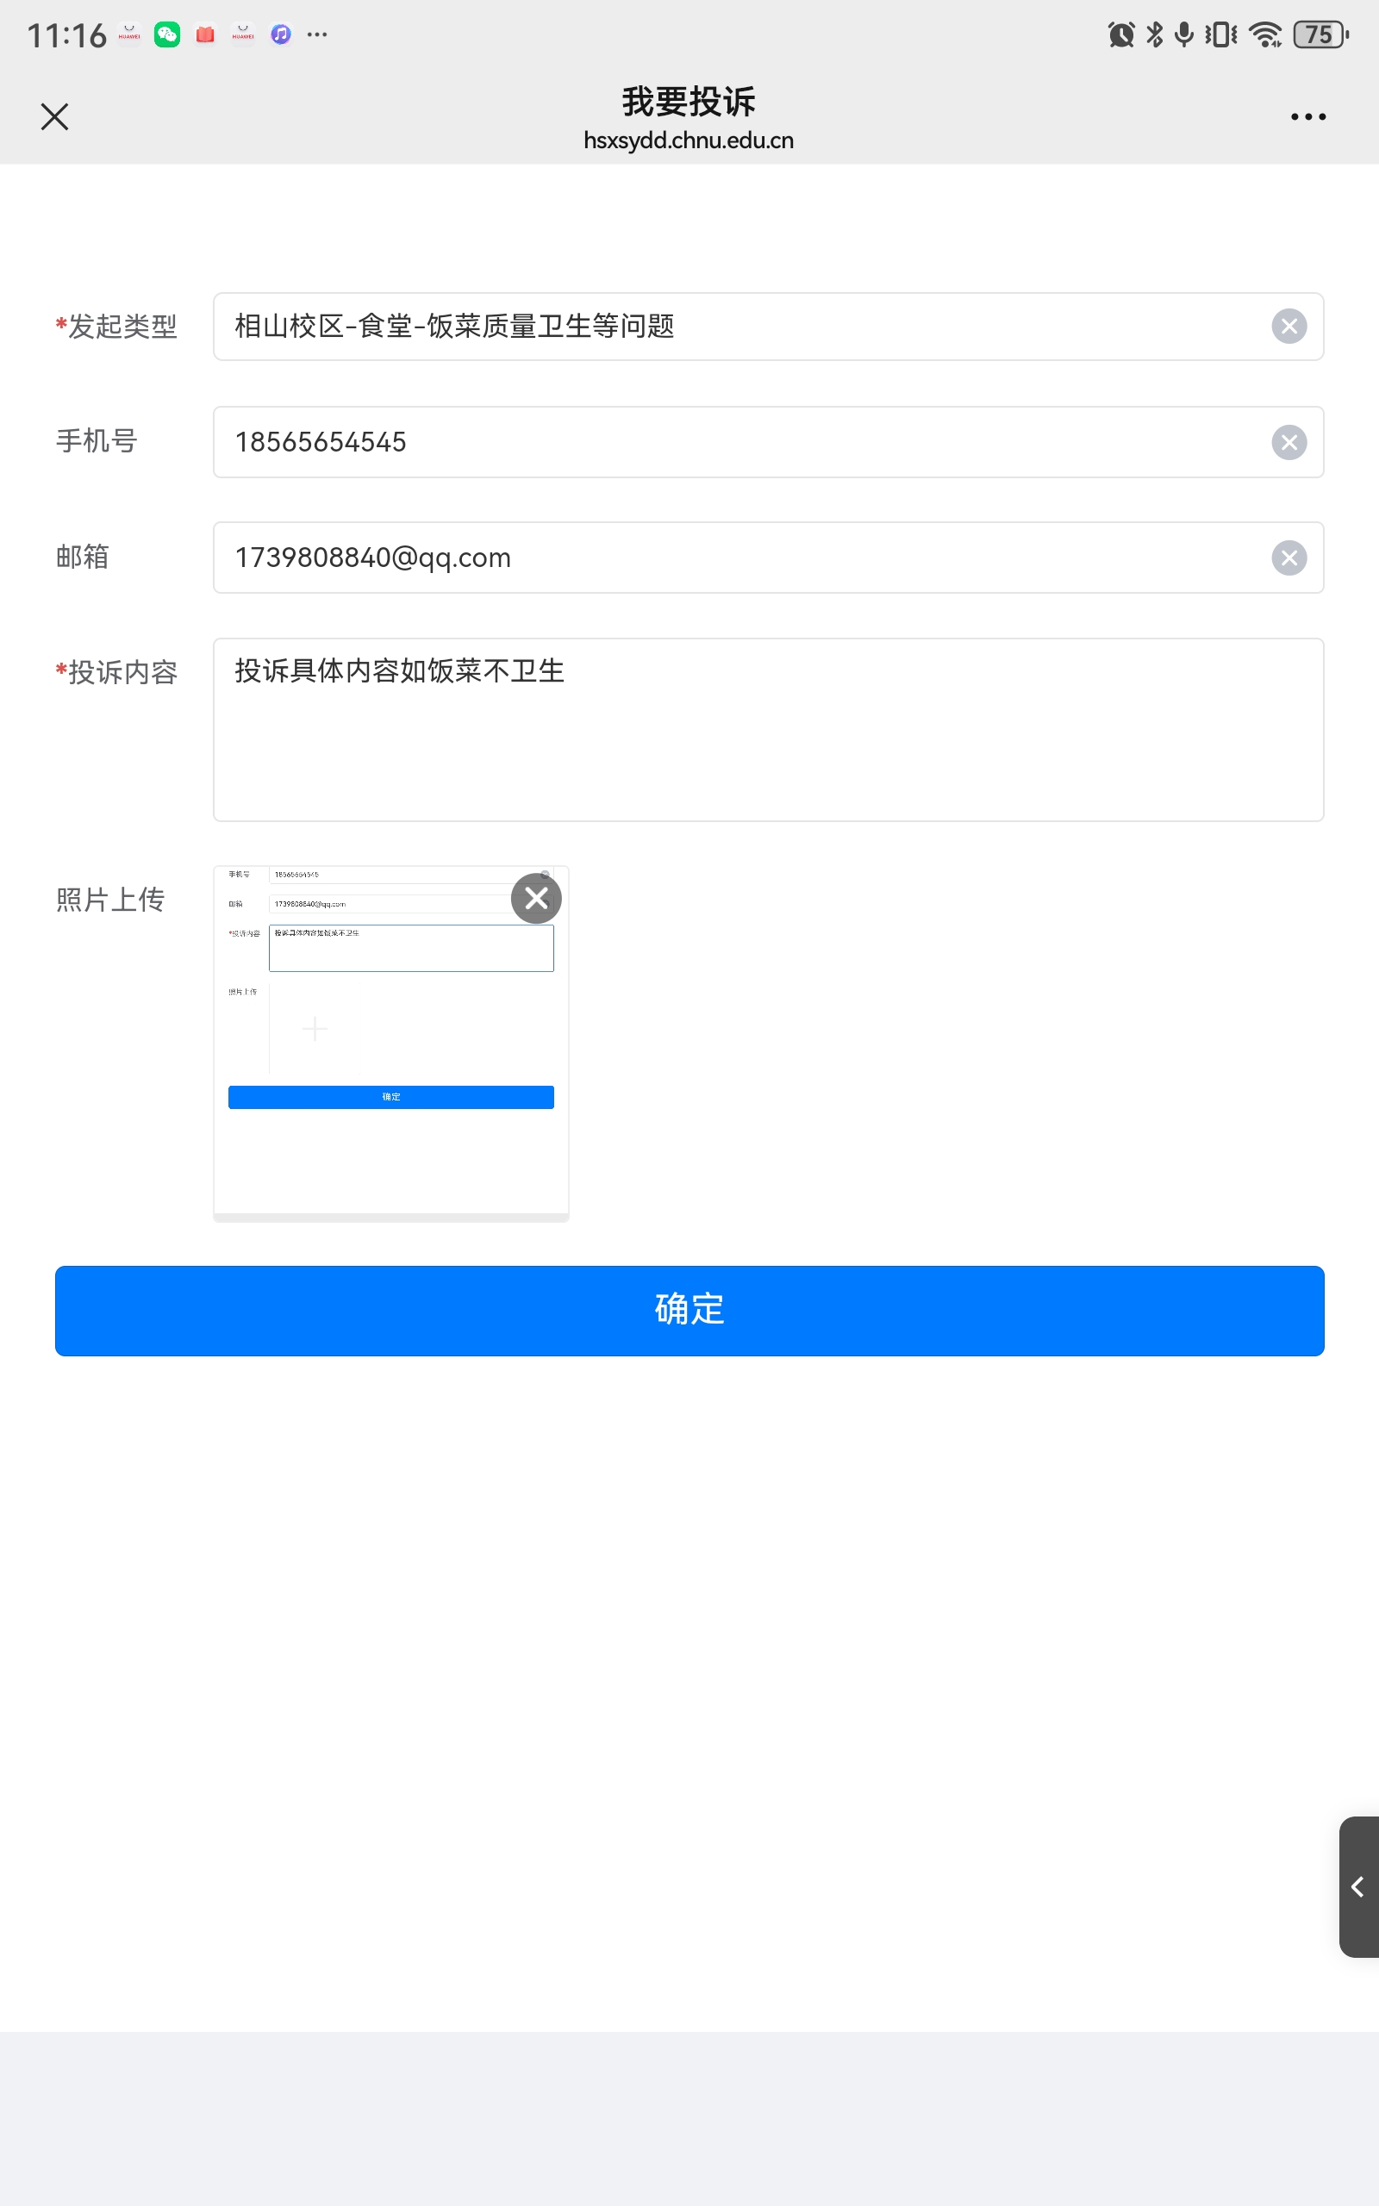
1.11
建设效果
3、投诉建议（用户端）
点击“我要投诉（或建议）”
填写信息，确定投诉
进入淮师心声服务大厅

Slide 24
1.11
建设效果
3、投诉建议（管理员端）
进入待处理页面，选择订单处理（校级管理员和科室管理员界面相同）
点击“投诉管理（或建议管理）”
进入淮师心声服务大厅

Slide 25
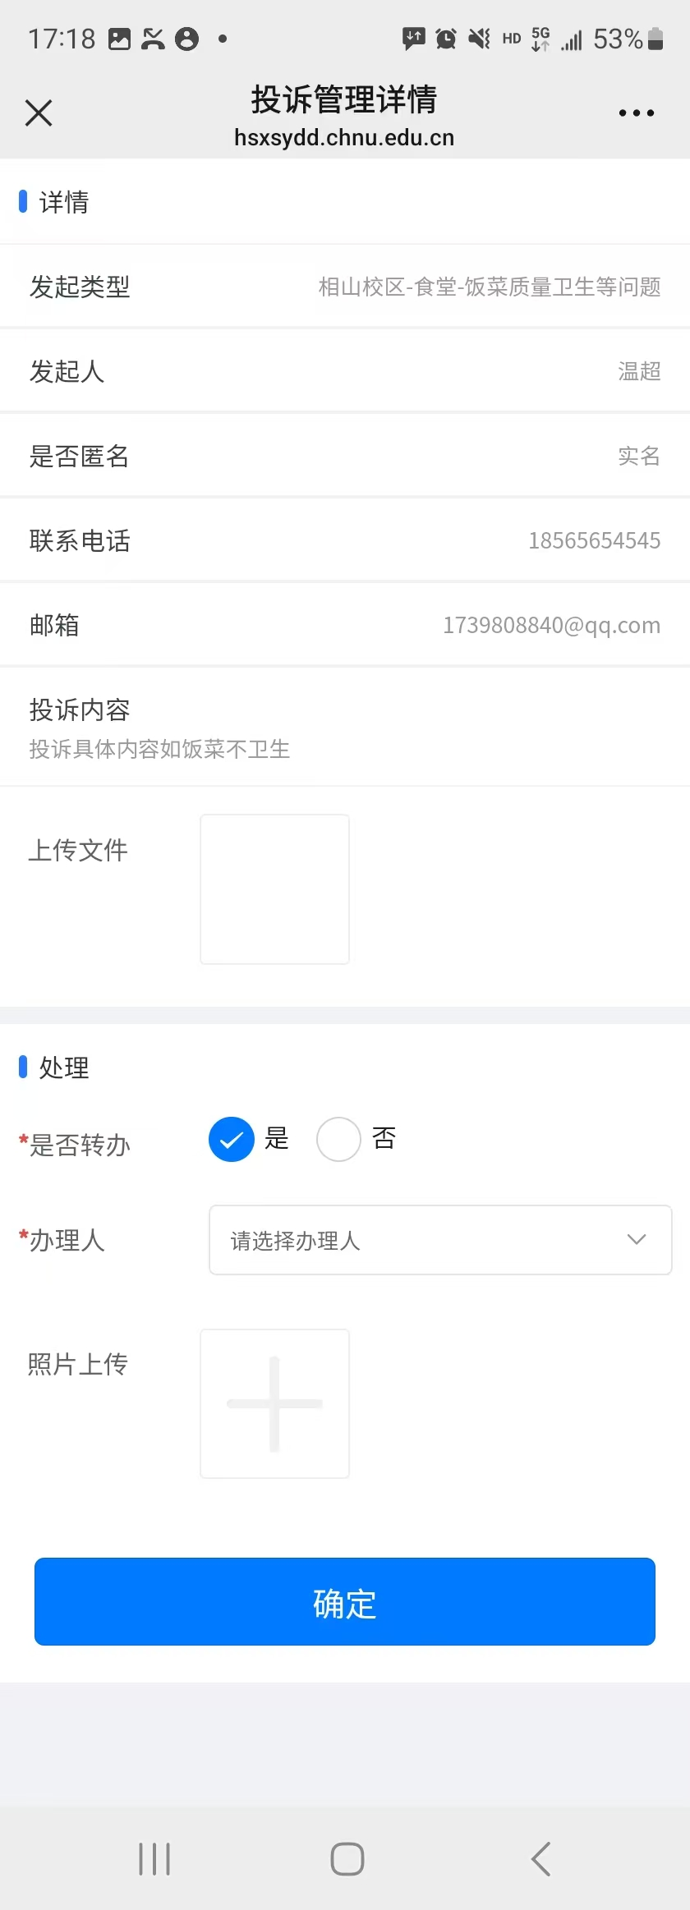
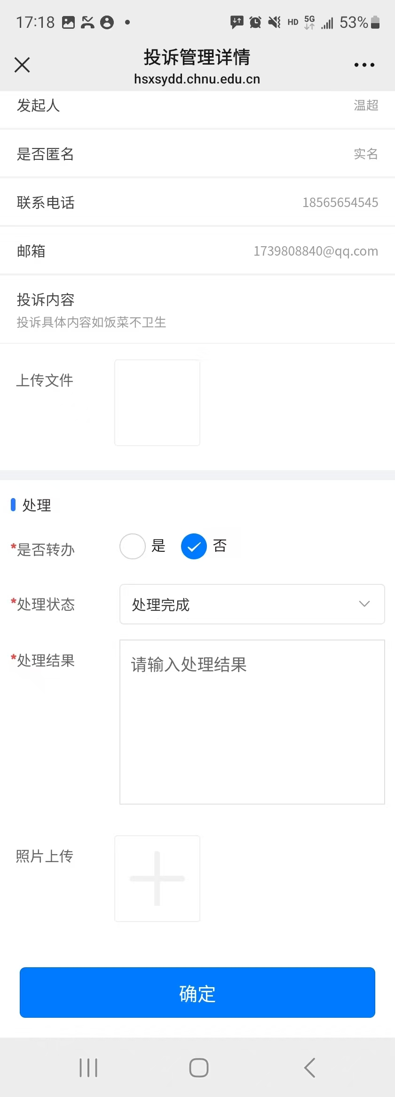
1.11
建设效果
3、投诉建议（移动端界面）
1、选择转办，派单至具体科室管理员处理
2、直接办结，点击确认结束流程

Slide 26
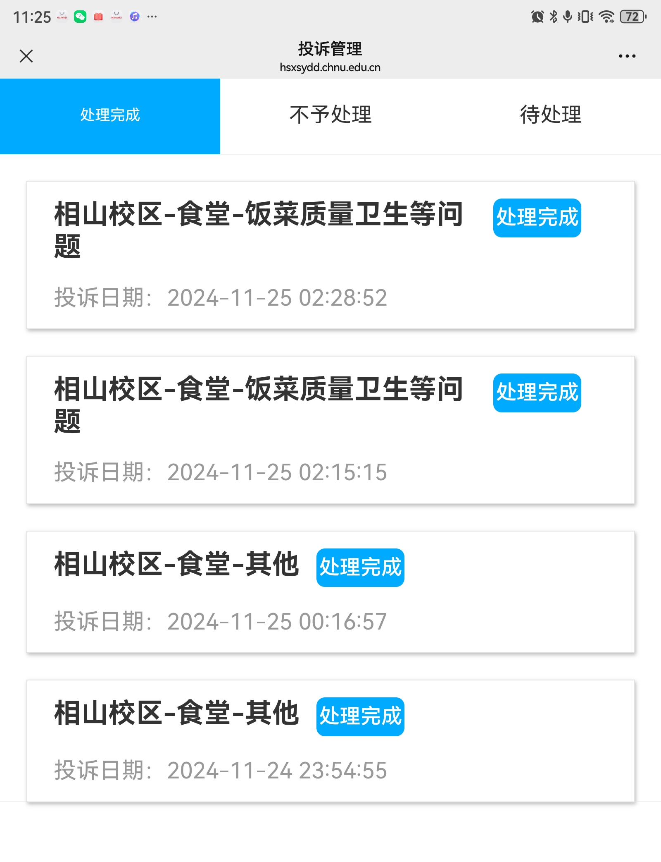
1.11
建设效果
3、工单状态
用户投诉被接单处理后，由“待处理”流转至“处理完成”

Slide 27
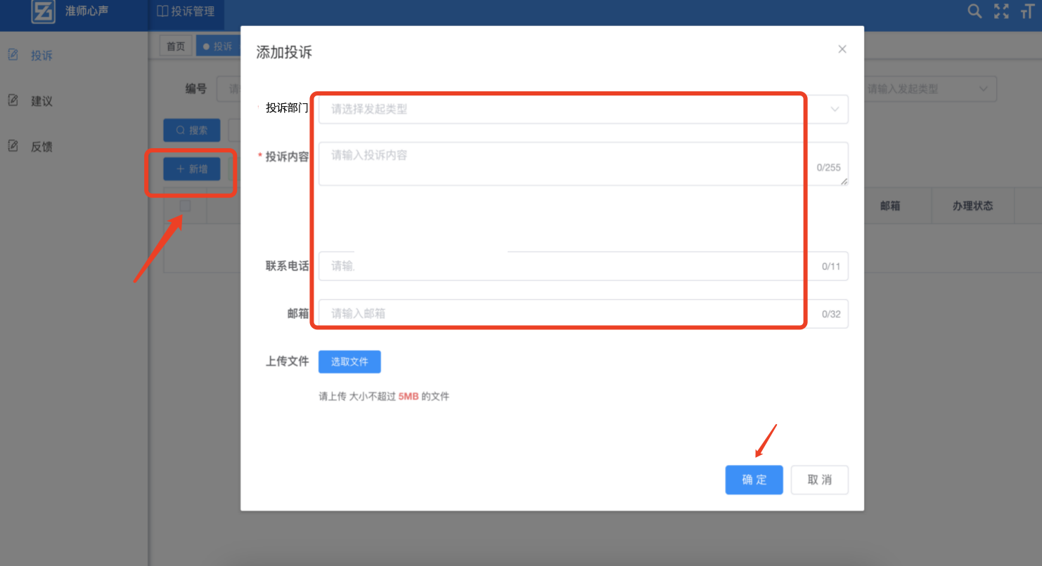
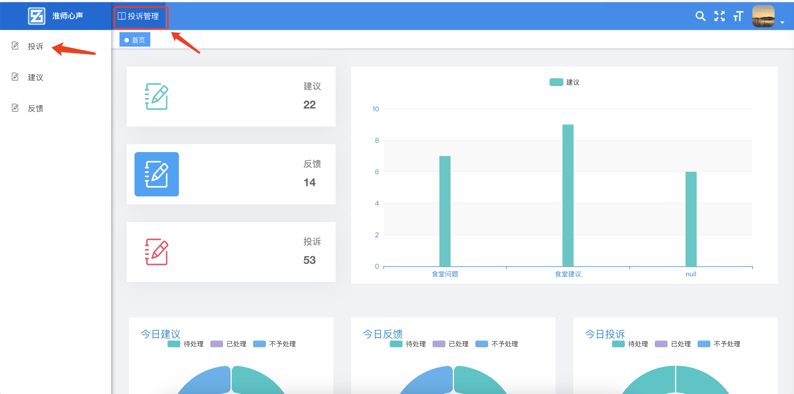
1.11
建设效果
3、投诉建议（PC端界面）
PC端：普通用户
点击“投诉管理”
点击投诉 “新增”
填写投诉部门及信息即可

Slide 28
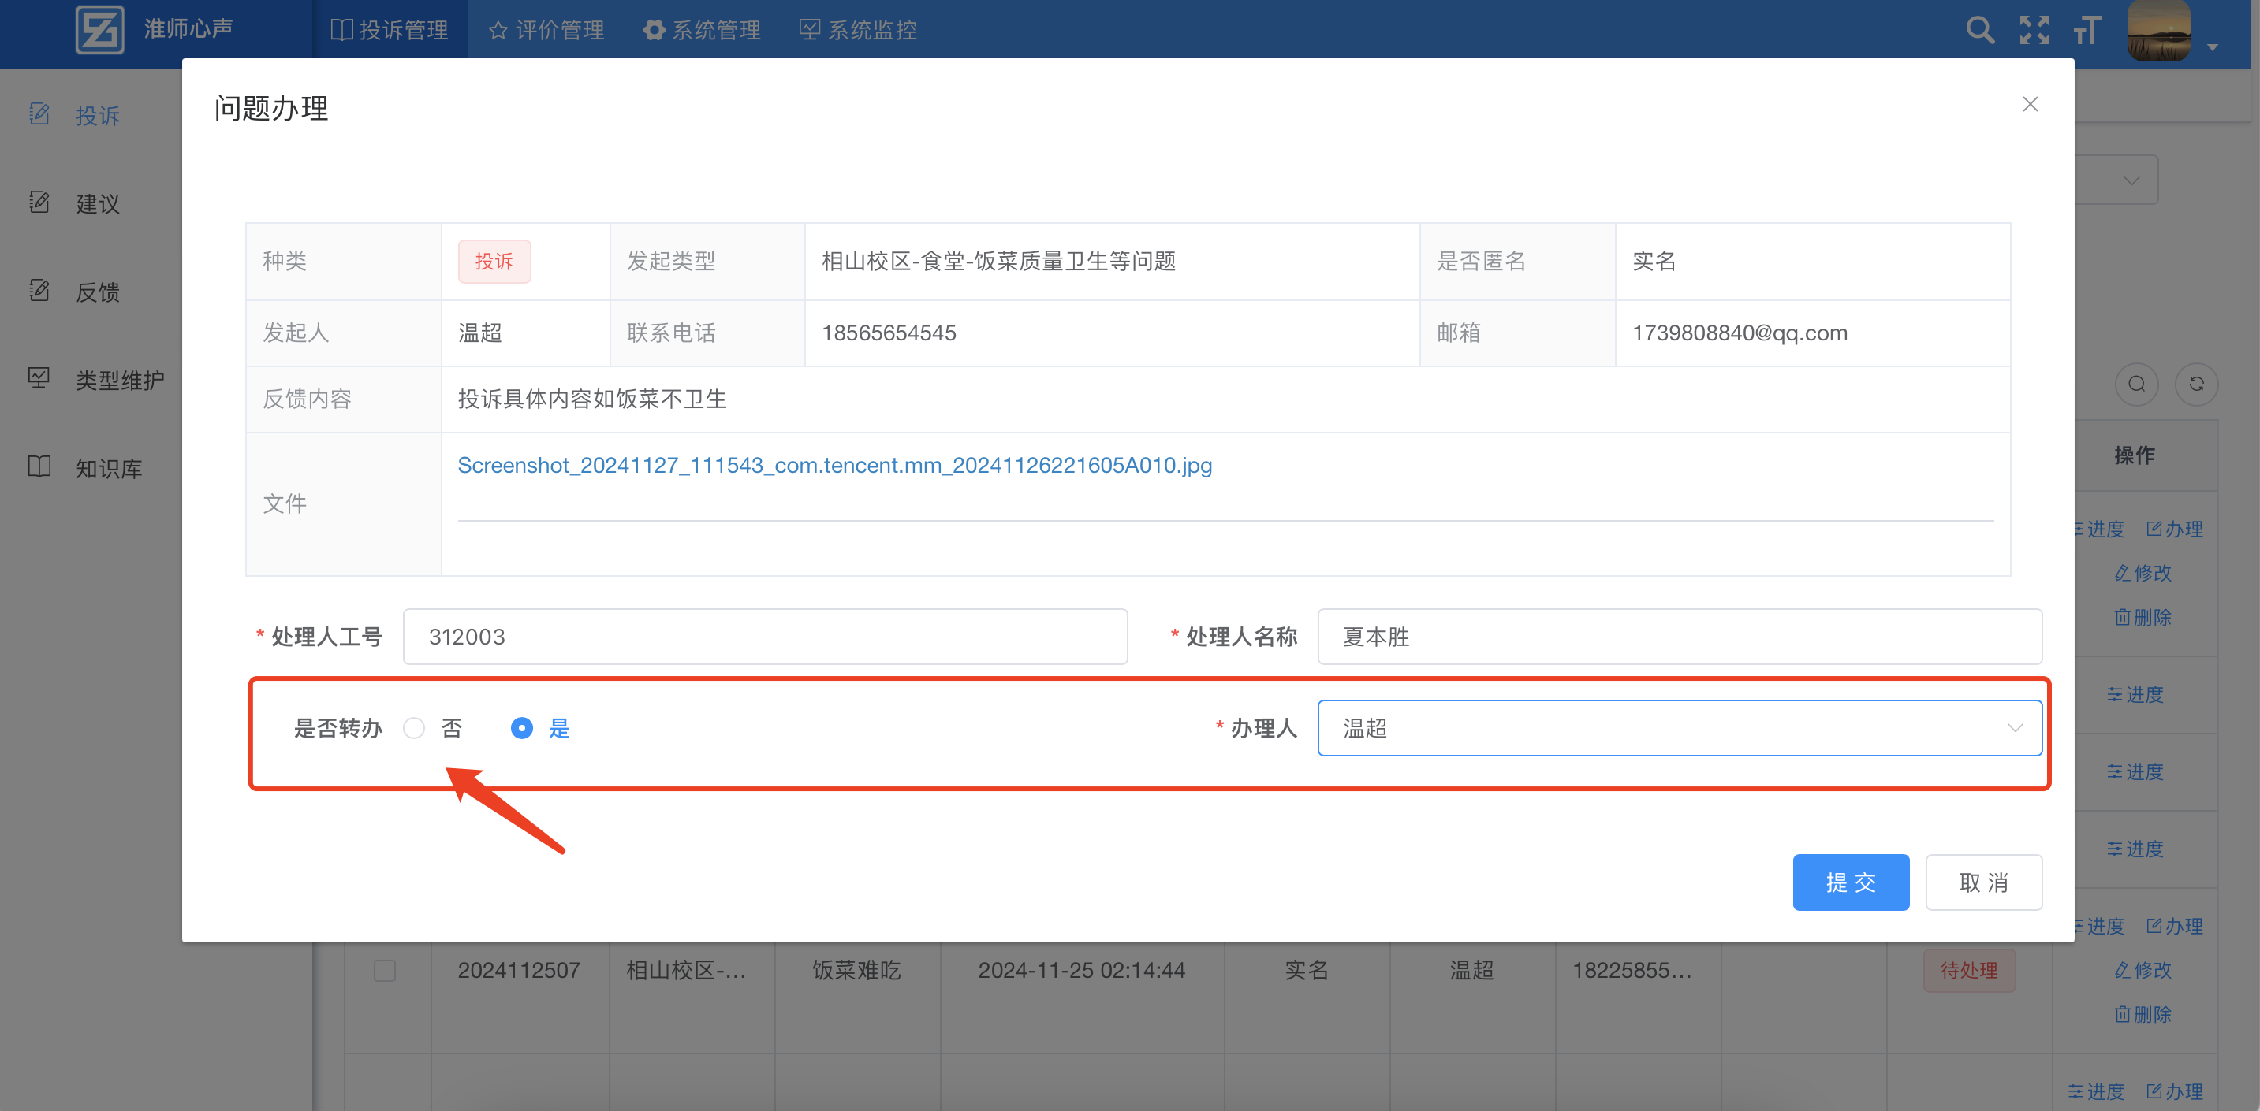
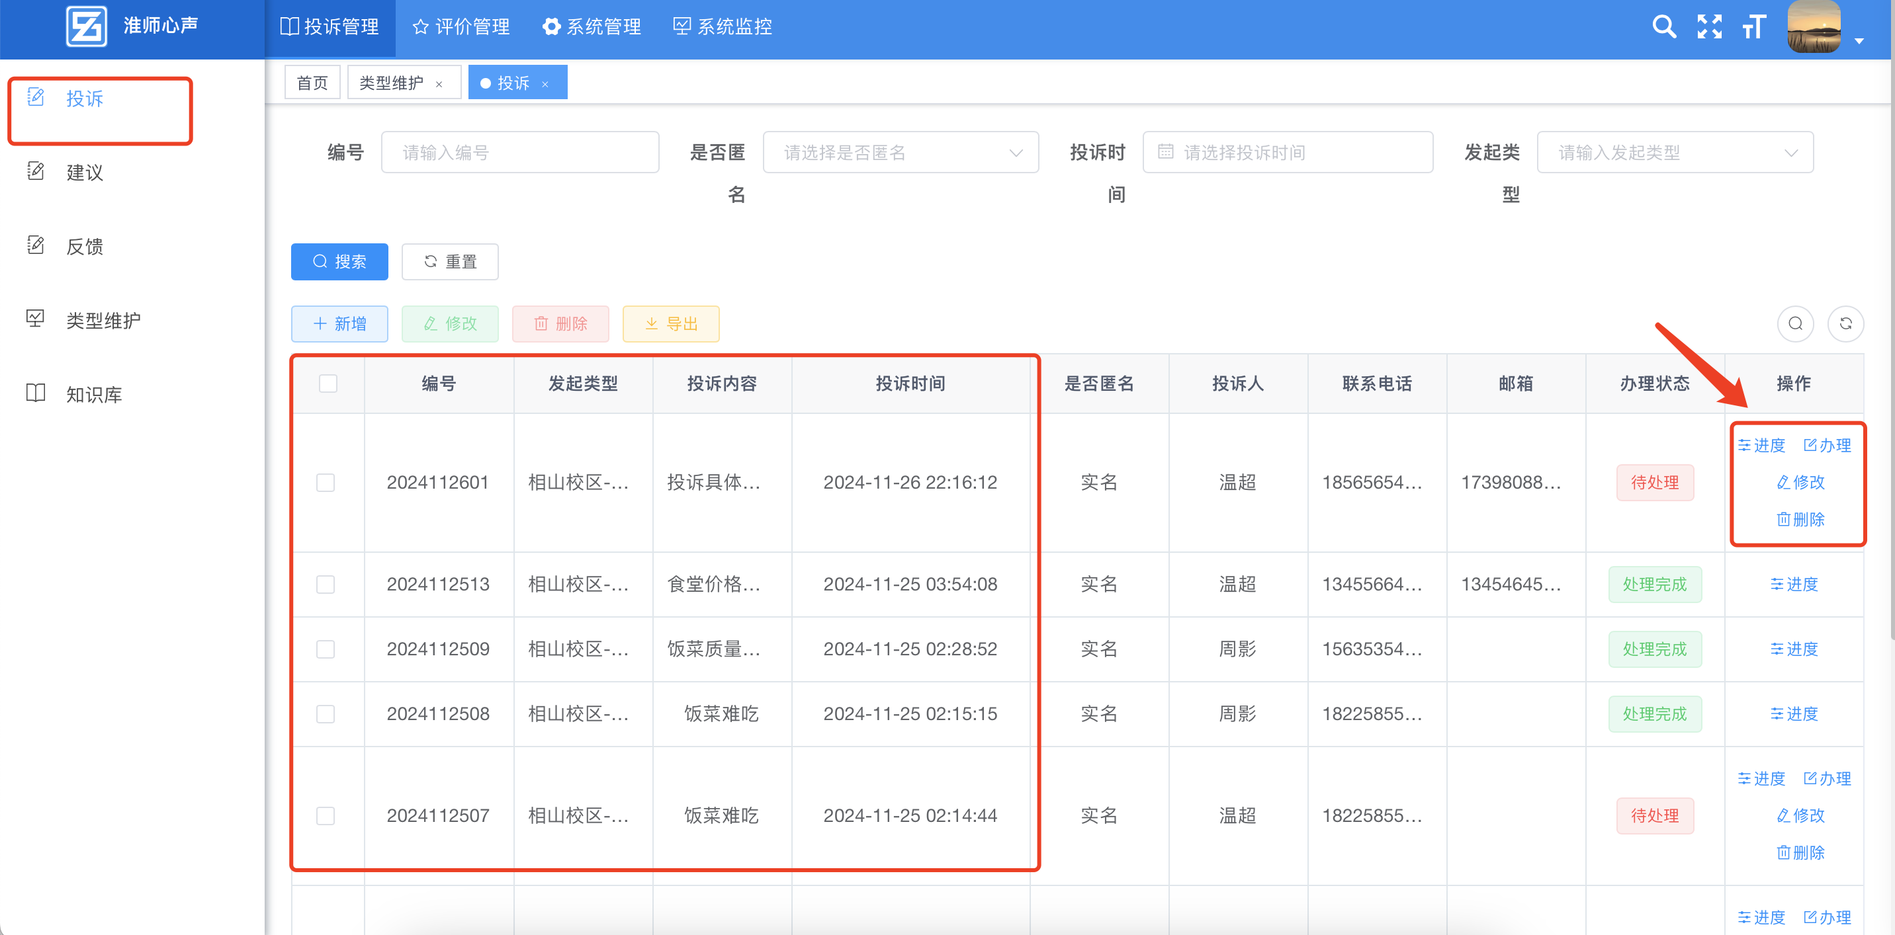
1.11
建设效果
3、投诉建议（PC端界面）
PC端：管理员
可对投诉进行后台处理，接单转单。
点击投诉，进入投诉清单页面，点击“办理”，进行“转办/直接办结”
转办输入本部门转办科室人员姓名，该人员即可接收工单。

Slide 29
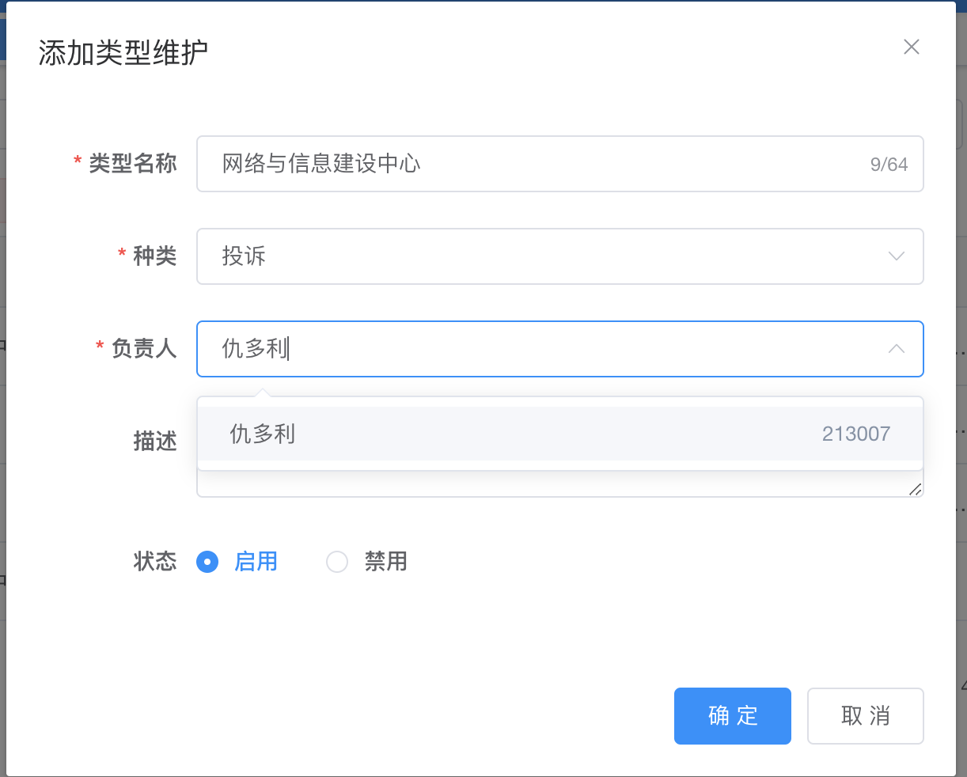
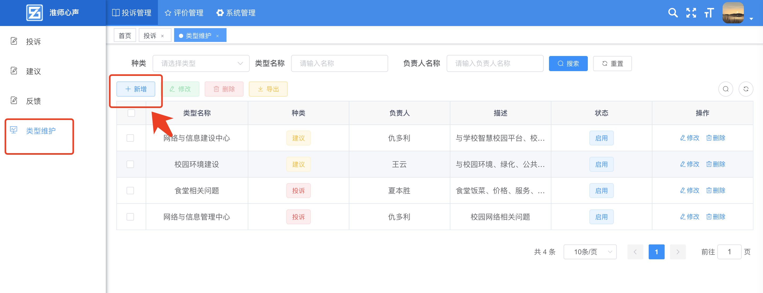
1.11
建设效果
3、投诉建议（后台管理维护）
投诉类别内容维护
PC端：校级/部门管理员
可对投诉类型、负责人信息进行维护。

Slide 30
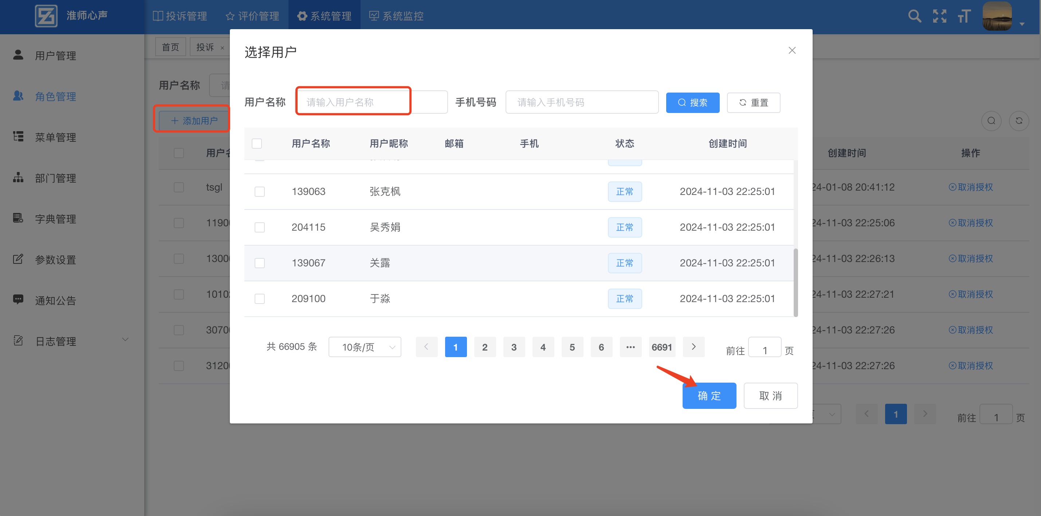
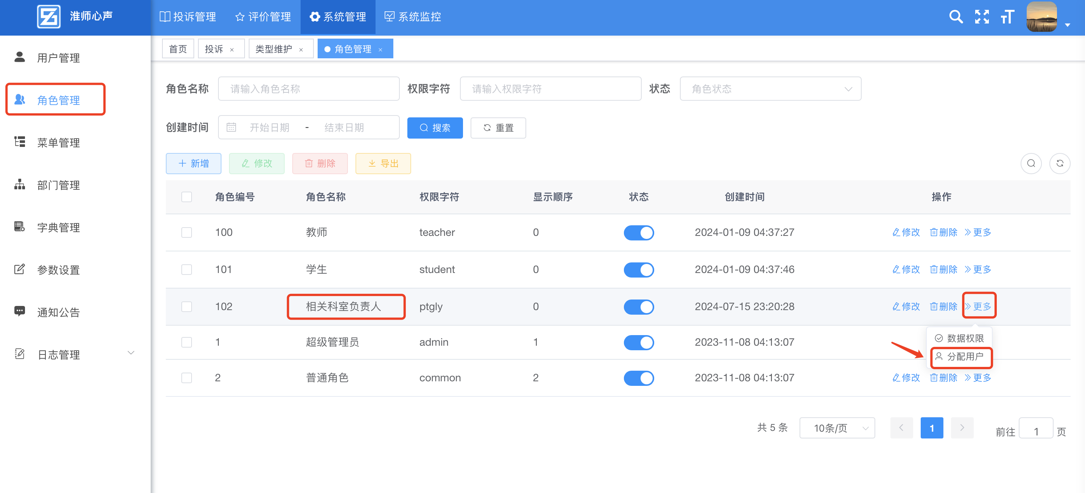
1.11
建设效果
3、投诉建议（后台管理维护）
投诉管理人员维护
PC端：校级管理员
可对部门管理员进行维护。
点击“角色管理”，进入相关角色“分配用户”界面，输入工号，勾选确认为对应管理员

Slide 31
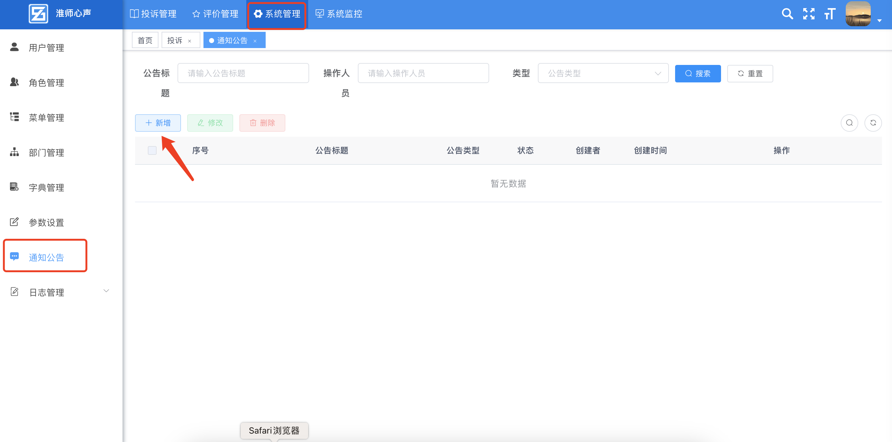
1.11
建设效果
2、报修管理后台
各部门管理员拥有编写通知公告权限
1、选择“系统管理”——“通知公告”，点击“新增”，填写对应通知公告内容

Slide 32
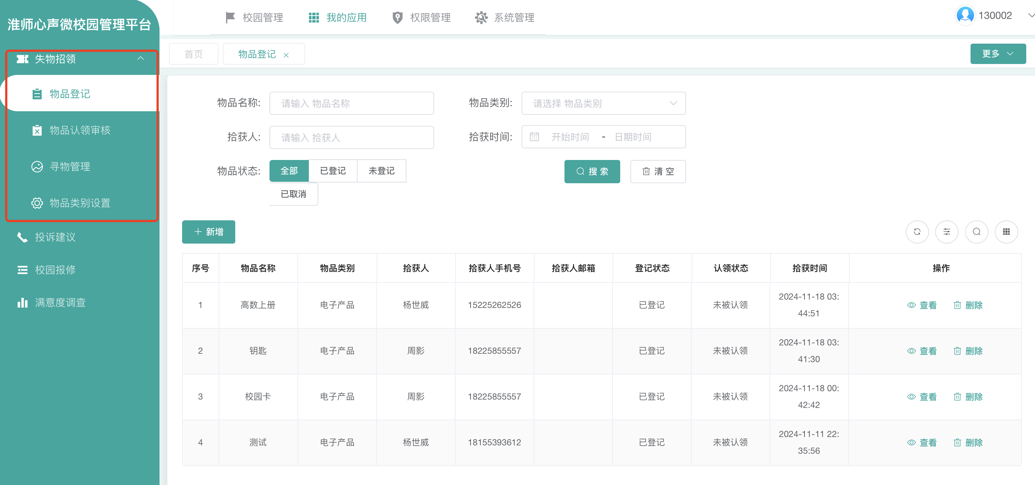
1.11
建设效果
4、失物招领
两种角色：
1、后勤管理员（对应管理负责人）
设置为后勤相关负责人，具有物品类别维护、审核登记等功能权限。
3、普通用户
全校师生用户。
后台管理人员设置界面

Slide 33
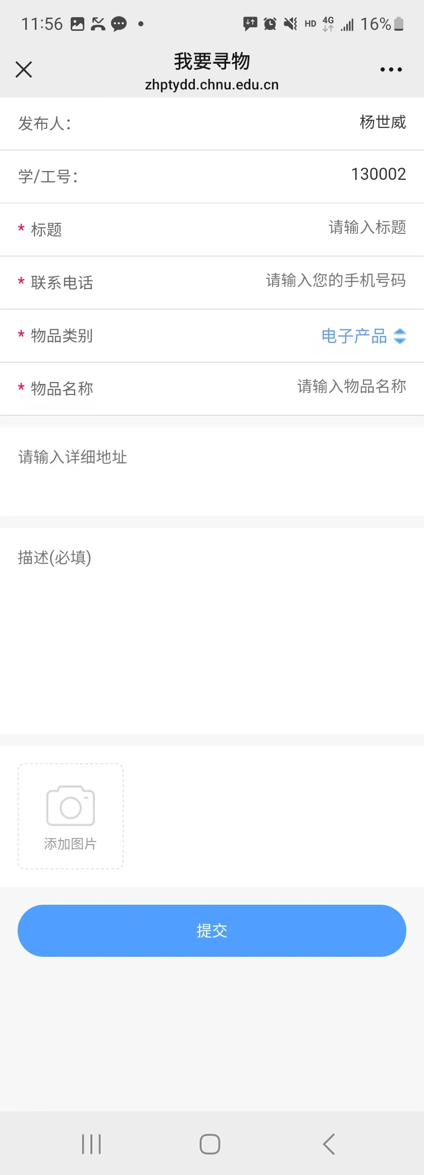
1.11
建设效果
4、失物招领（普通用户）
我要寻物
填写具体信息
点击“我要寻物”

Slide 34
1.11
建设效果
4、失物招领（普通用户）
认领失物
查看认领列表
确认信息，点击认领
填写证件信息，提交认领

Slide 35
1.11
建设效果
4、失物招领（管理员）
认领审核
管理员PC端：
可在PC端进行发布、认领审核；
可维护失物物品类型维护

Slide 36
1.11
建设效果
4、失物招领
物品类型维护
管理员PC端：
可在PC端进行发布、认领审核；
可维护失物物品类型维护

Slide 37
1.11
建设效果
5、满意度调查（管理员）
三种角色：
1、校级管理员
设置为校办负责人，具有超级管理员账号权限。
2、部门管理员（负责人）
设置为部门管理员，具有设计、编辑、发布本部门问卷等功能权限。
3、普通用户
全校师生用户。

Slide 38
1.11
建设效果
5、满意度调查（移动端）
普通用户移动端满意度评价界面

Slide 39
1.11
建设效果
5、满意度调查（PC端）
关闭该问卷
管理员满意度PC端评价界面

Slide 40
1.11
项目目标
目前已完成工作：
对接学校门户大厅：实现统一身份认证，实现微信端小程序对接。
完成淮师心声、报修维修、失物招领等线上微服务。
后续展望：
继续完善其他刚需微服务，集成对接统一门户。

Slide 41
Thanks
感谢各位领导和专家聆听，批评指导！

